Slide 1
What is AI, ML, DL, DS?

Slide 2
План
Что такое AI, ML, DL ?
При чём здесь Big Data?
Что такое Data Science и чем занимается Data Scientist?
ML. Сферы приложения
ML. Словарь терминов
ML. Типы задач
ML. Примеры прикладных задач
ML. С чего начать

Slide 3
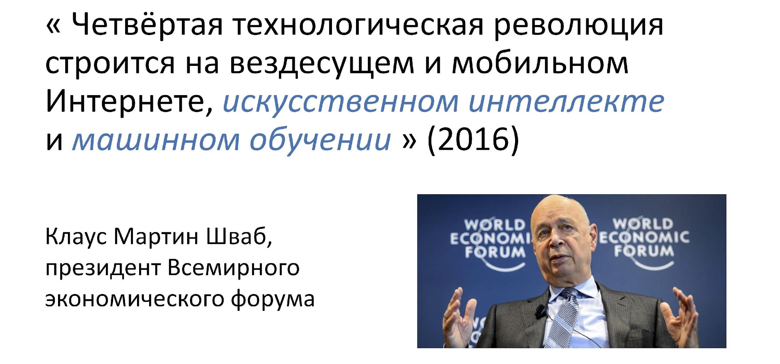
ИИ – это больше, чем мода)

Slide 4
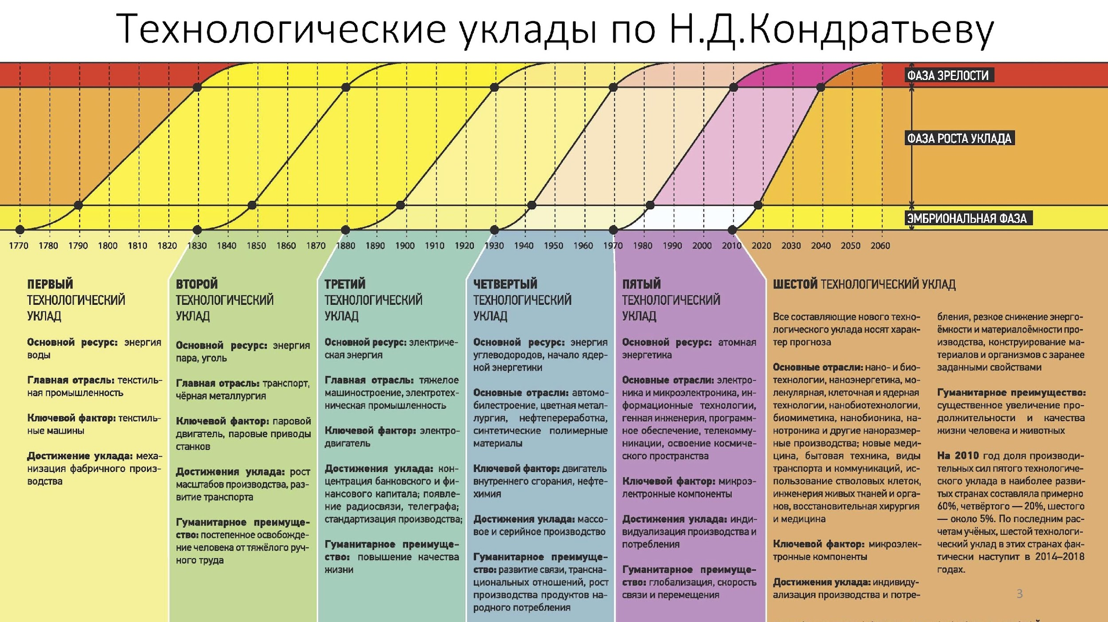
ИИ – это больше, чем мода)

Slide 5
План
Что такое AI, ML, DL ?
При чём здесь Big Data?
Что такое Data Science и чем занимается Data Scientist?
ML. Сферы приложения
ML. Словарь терминов
ML. Типы задач
ML. Примеры прикладных задач
ML. С чего начать

Slide 6
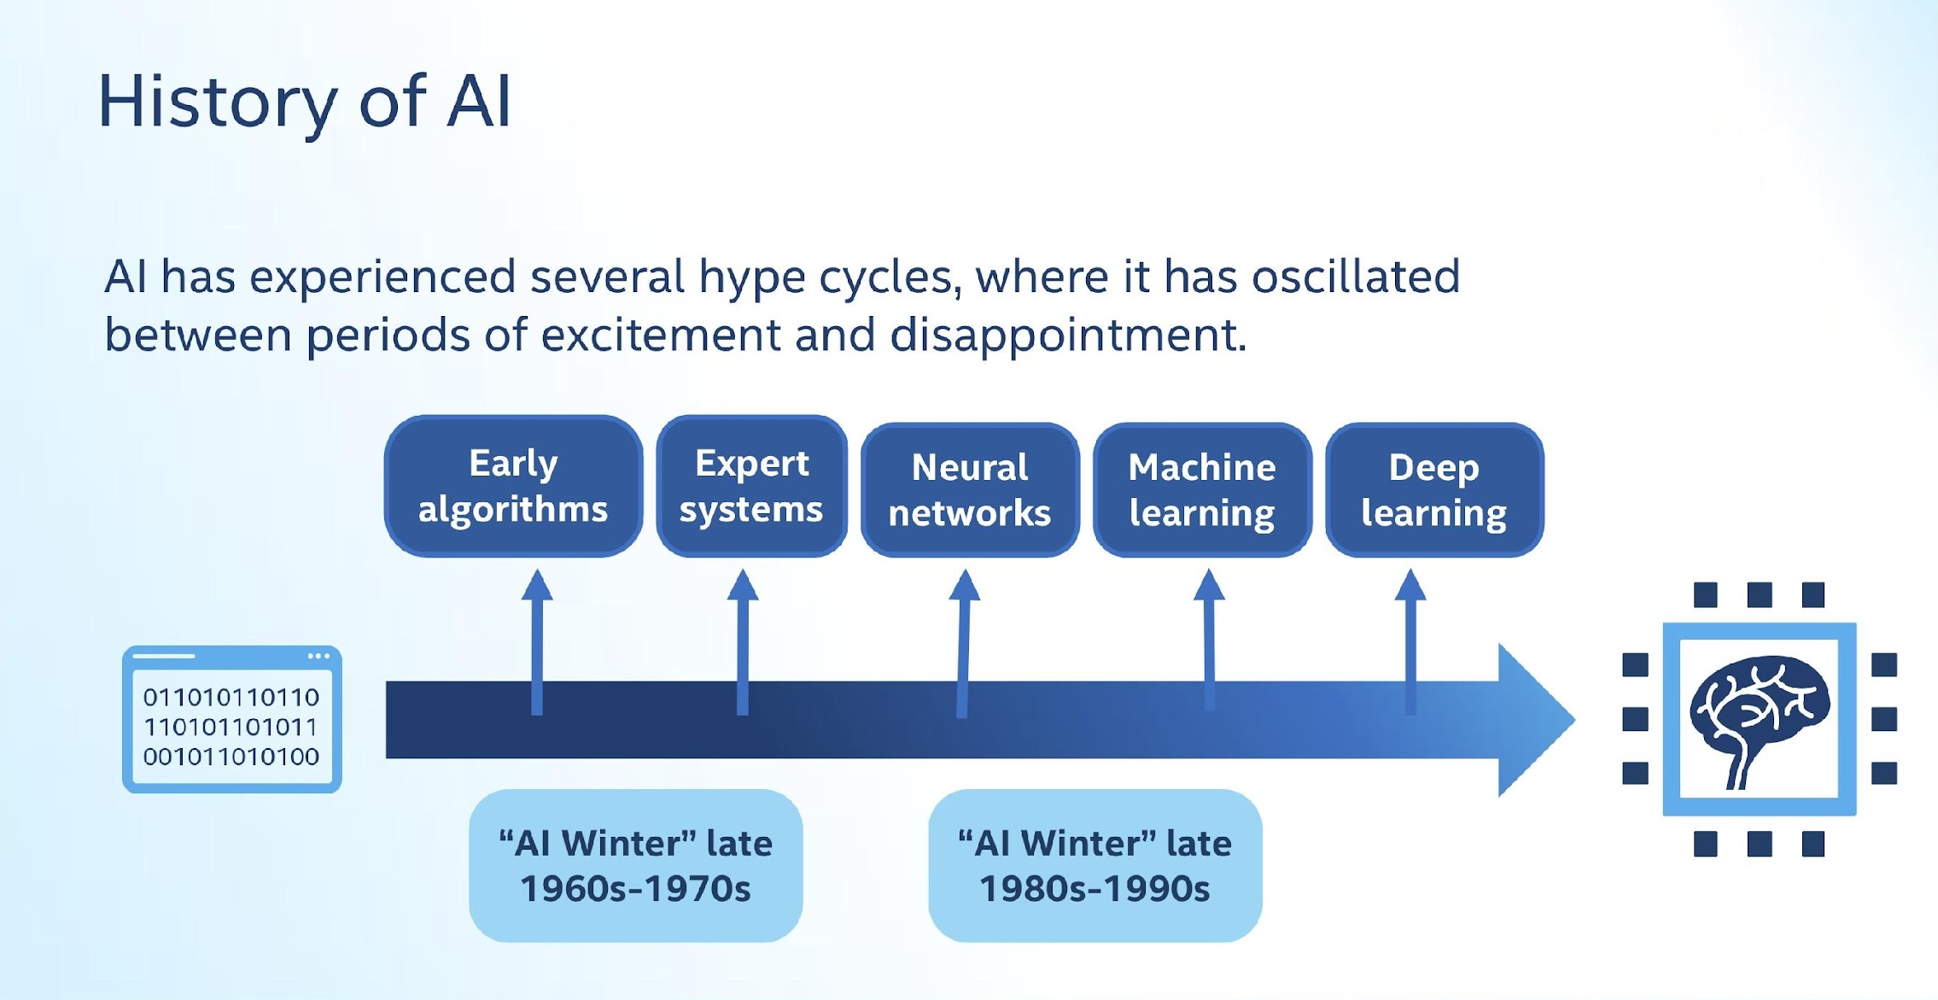
Artificial Intelligence – AI History
Notes:
ИИ испытал несколько циклов шумихи, где он колебался между периодами возбуждения интереса и разочарования.

Slide 7
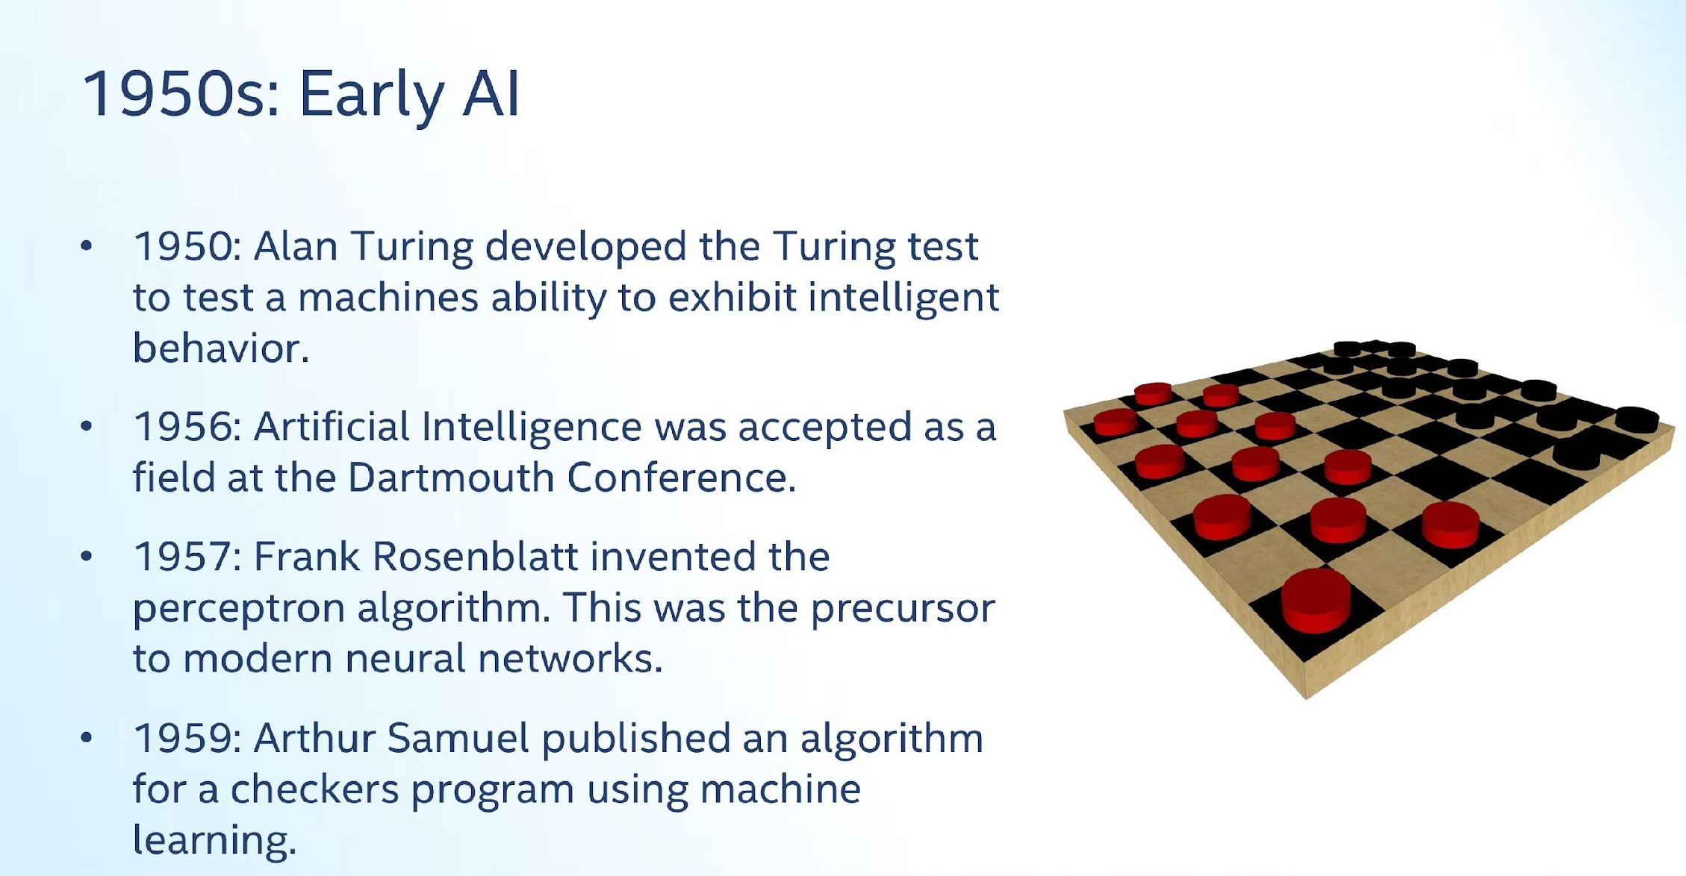
Artificial Intelligence – AI History
Notes:
1950; Ранний ИИ
• 1950: Алан Тьюринг разработал тест Тьюринга для проверки способности машин демонстрировать интеллектуальное поведение.
• 1956: на Дартмутской конференции Искусственный Интеллект был принят в качестве области знаний.
• 1957: Фрэнк Розенблатт разработал алгоритм персептрона. Он был предшественником современных нейронных сетей.
• 1959: Артур Самуэль опубликовал алгоритм для программы игры в шашки с использованием машинного обучения.

Slide 8
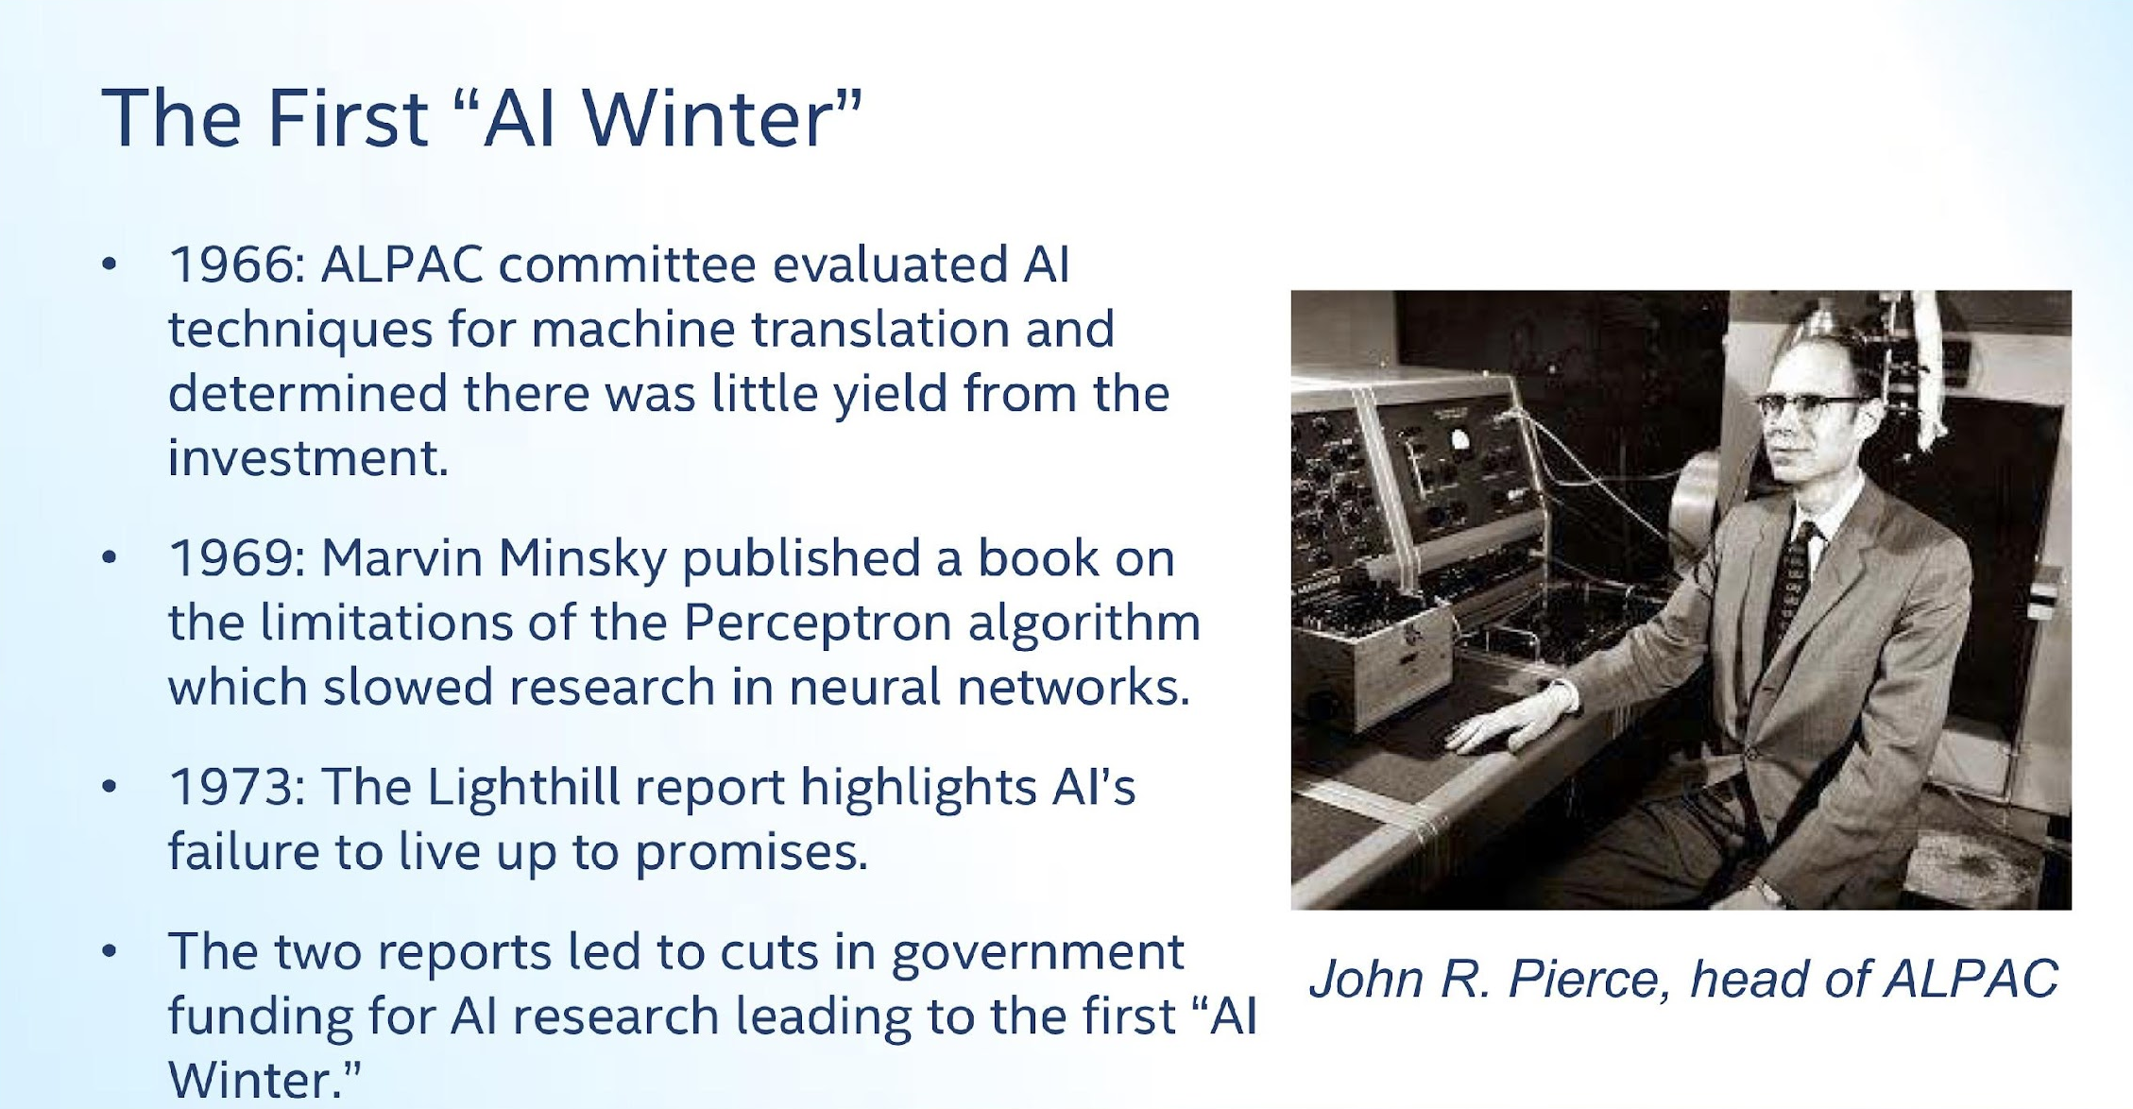
Artificial Intelligence – AI History
Notes:
Первое «Похолодание»
• 1966 год: комитет ALPAC оценил методы ИИ для машинного перевода и определил, что отдача от инвестиций невелика.
• 1969: Марвин Мински опубликовал книгу об ограничениях алгоритма Перцептрона, которая замедлила исследования нейронных сетей.
• 1973: В докладе Lighthill подчеркивалось, что ИИ не оправдывает обещаний.
• Два доклада привели к сокращению государственного финансирования исследований ИИ, ведущих к первой «зиме ИИ».

Slide 9
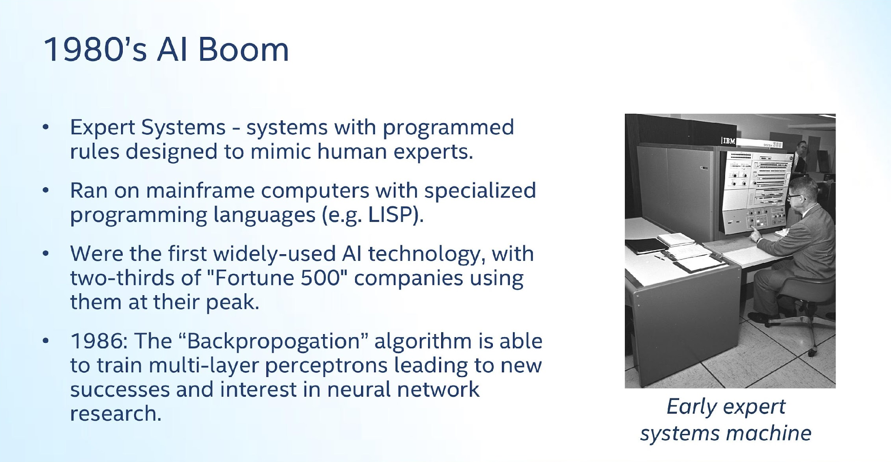
Artificial Intelligence – AI History
Notes:
1980-е годы Бум ИИ
• Экспертные системы - системы с программируемыми правилами, призванными имитировать деятельность людей-экспертов.
• Запуск на компьютерах-мейнфреймах специализированных языков программирования (например, LISP).
• Появились первые широко используемые технологии ИИ, которые на пике интереса к ним использовались двумя третями компаний из списка «Fortune 500».
• 1986: Разработан алгоритм обратного распространения ошибки (Backpropogation), способный обучать многослойные персептроны, что привело к новым успехам и интересу к исследованиям нейронных сетей.

Slide 10
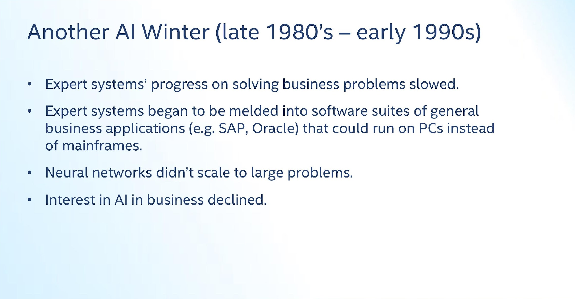
Artificial Intelligence – AI History
Notes:
Вторая зима ИИ (конец 1980-х - начало 1990-х годов)
• Прогресс экспертных систем по решению бизнес-задач замедлился.
• Экспертные системы стали вливаться в программные комплексы общих бизнес-приложений (например, SAP, Oracle), которые могли работать на ПК вместо мэйнфреймов.
• Нейронные сети не масштабировались для решения больших задач.
• Интерес к ИИ в бизнесе снизился.

Slide 11
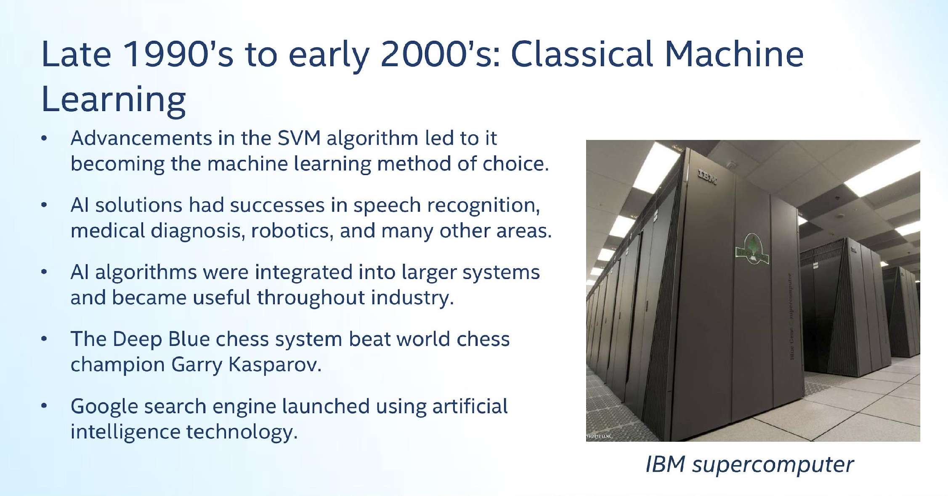
Artificial Intelligence – AI History
Notes:
Конец 1990-х - начало 2000-х годов: классическое машинное обучение
• Прогресс алгоритма SVM привел к тому, что он стал предпочитаемым методом машинного обучения.
• У решений ИИ были успехи в распознавании речи, медицинской диагностике, робототехнике и многих других областях.
• Алгоритмы ИИ были интегрированы в более крупные системы и стали полезными для всей индустрии.
• В система Deep Blue разгромила действующего чемпиона мира по шахматам Гарри Каспарова.
• Запущена поисковая система Google, использующая технологии искусственного интеллекта.

Slide 12
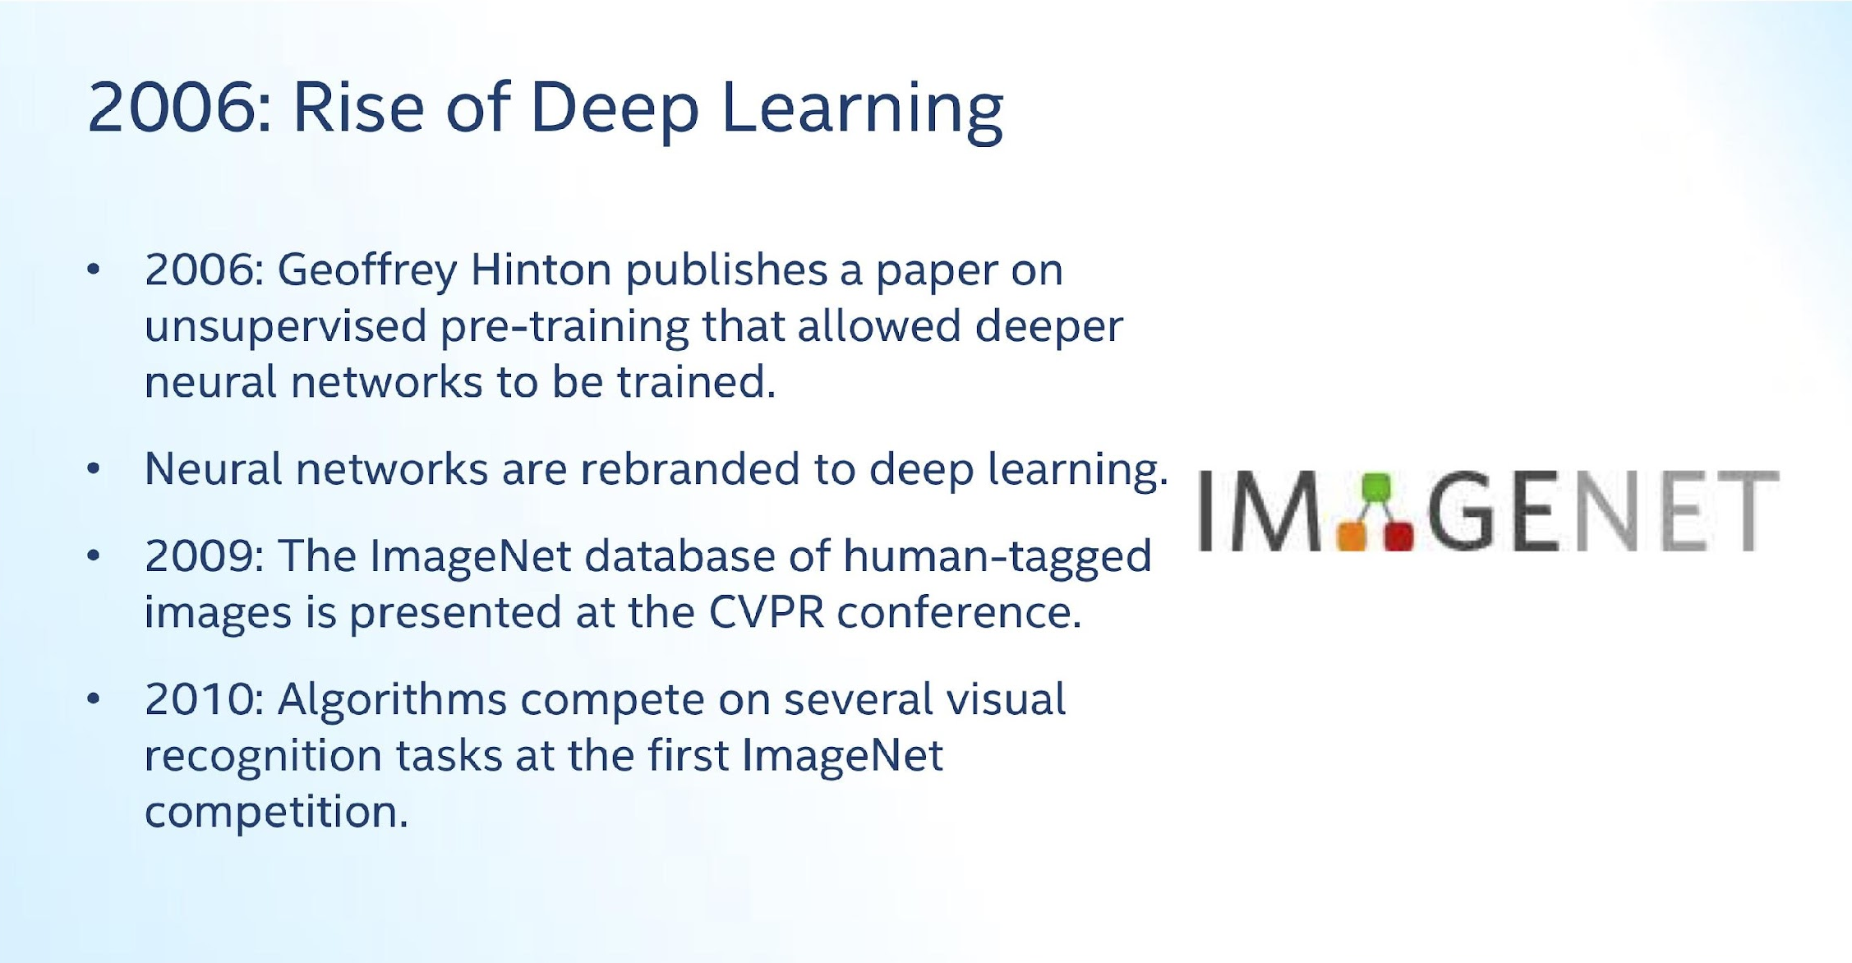
Artificial Intelligence – AI History
Notes:
2006: Подъем глубокого обучение
• 2006: Джеффри Хинтон публикует статью, которая дает ответ о том, как обучать глубокие нейронные сети.
• Нейронные сети ребрендируются в Deep Learning.
• 2009: на конференции CVPR представлена массивная база данных аннотированных изображений ImageNet.
• 2010: Первый конкурсе ImageNet, на котором алгоритмы соревнуются на нескольких задачах распознавания.

Slide 13
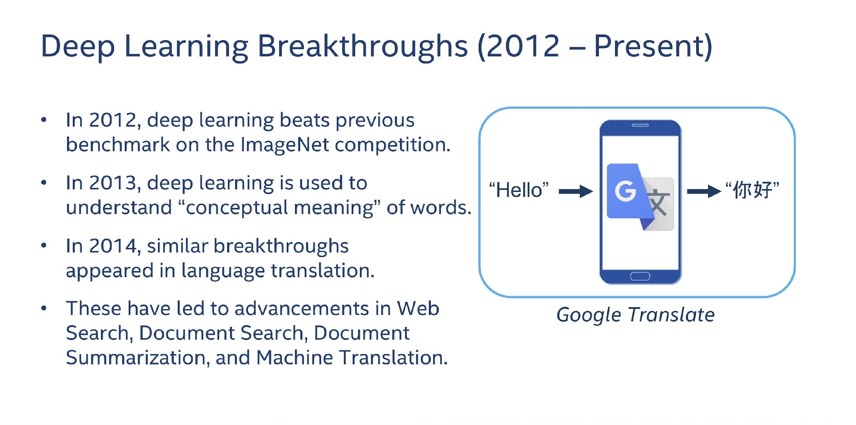
Artificial Intelligence – AI Modern Era
Notes:
Прорывы Deep Learning (2012 - настоящее время)
• В 2012 году глубокое обучение превосходит предыдущий результат на конкурсе ImageNet.
• В 2013 году глубокое обучение используется для понимания «концептуального значения» слов.
• В 2014 году аналогичные прорывы появились в области машинного перевода.
• Это привело к улучшению веб-поиска, поиска документов, автоматического реферирования документов и машинного перевода.

Slide 14
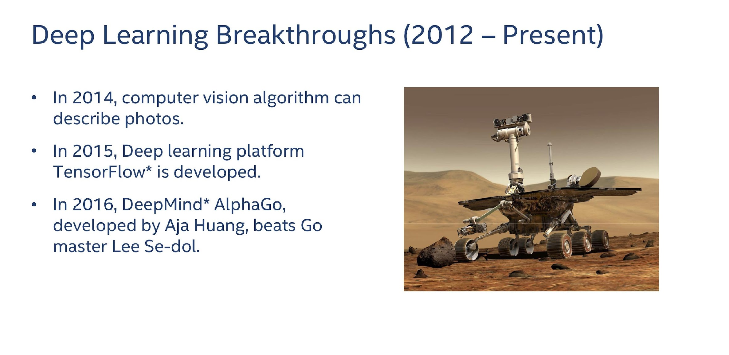
Artificial Intelligence – AI Modern Era
Notes:
Прорывы Deep Learning (2012 - настоящее время)
• 2014 год: алгоритм компьютерного зрения может описывать фотографии.
• 2015 год: разработана платформа для глубокого обучения TensorFlow.
• В 2016 году система DeepMind компании AlphaGo, разработанная Ая Хуангом, побеждает мастера по игре в Го Ли Се-доля.

Slide 15
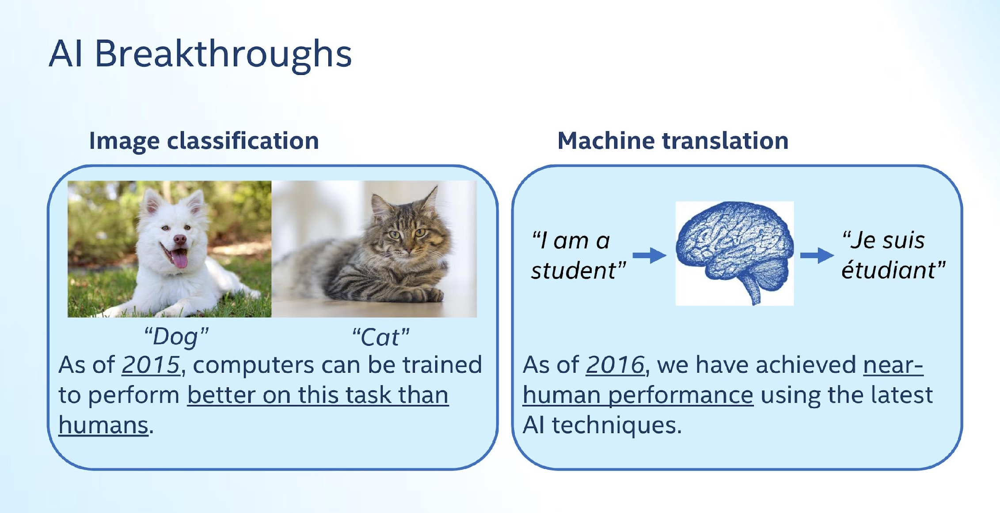
Artificial Intelligence – AI Modern Era
Notes:
Прорывы ИИ
Классификация изображений; с 2015 года компьютеры могут быть обучены лучше выполнять эту задачу, чем люди
Машинный перевод; По состоянию на 2016 год, используя новейшие методы ИИ, мы достигли результата, сравнимого с человеческой эффективностью.

Slide 16
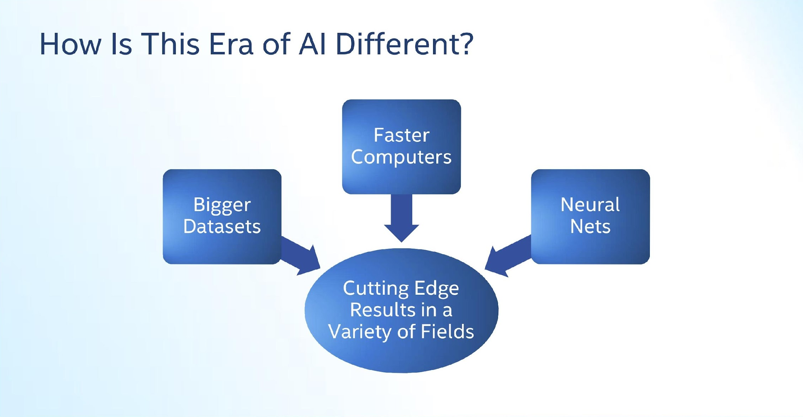
Artificial Intelligence – AI Modern Era
Notes:
Чем отличается современная эра ИИ от предыдущих?
Большими наборами данных
Более быстрыми компьютерами
Нейронными сетями
=> Что привело к самым современным результатам в различных областях

Slide 17
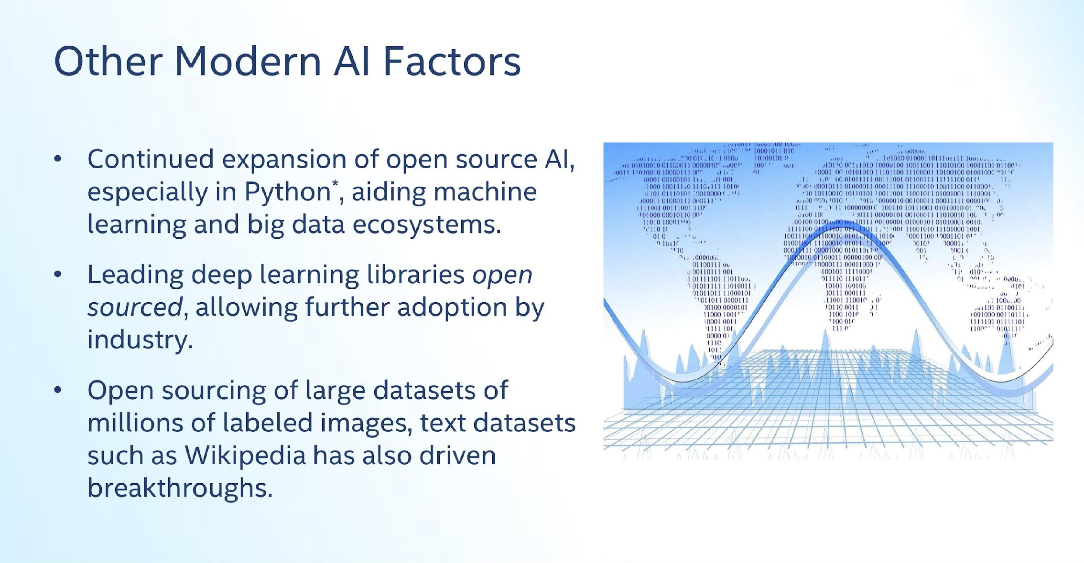
Artificial Intelligence – AI Modern Era
Notes:
Другие факторы современного ИИ
• Продолжающееся расширения решений ИИ с открытым исходным кодом, особенно в Python, помогающее в Машинном Обучении и в экосистеме большие данных.
• Открыты ведущие библиотеки глубокого обучения, что позволяет дальнейшее внедрение в промышленности.
• Открытые наборы больших данных из миллионов помеченных изображений, текстовые наборы данных, такие как Википедия, также способствовали прорыву.

Slide 18
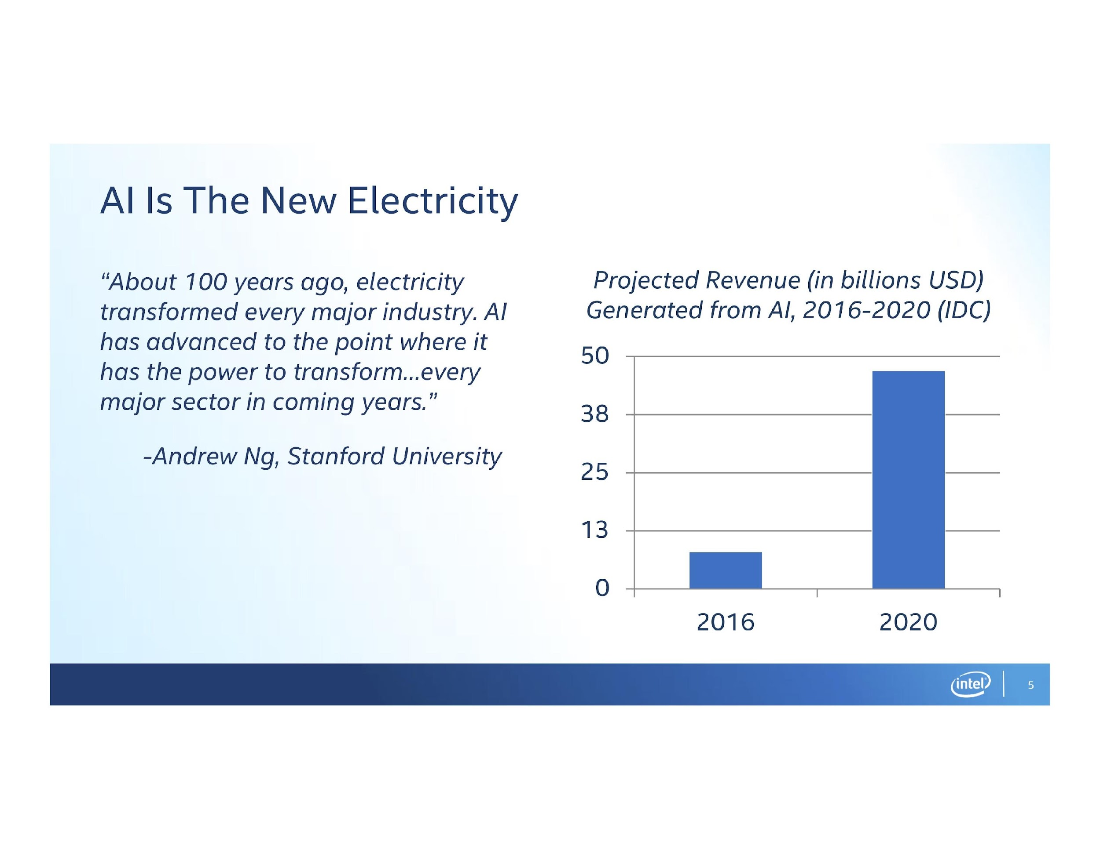
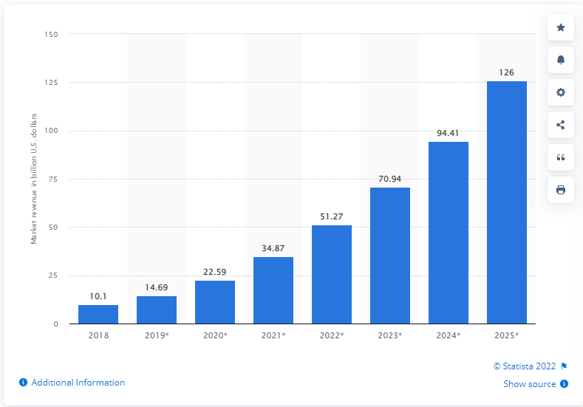
Artificial Intelligence – AI Modern Era
Notes:
ИИ - это новое электричество
«Около 100 лет назад электричество трансформировало каждую крупную область промышленности.
ИИ продвинулся до такой степени, что у него есть власть трансформировать ... каждый крупный сектор в ближайшие годы».
Прогнозируемый доход (в миллиардах долларов США) от ИИ

Slide 19
Artificial Intelligence – AI Definitions
“Свойство интеллектуальных систем выполнять творческие функции, которые традиционно считаются прерогативой человека. ” (Wikipedia)
“A branch of computer science dealing with the simulation of intelligent behavior in computers.” (Merriam-Webster)
“A program that can sense, reason, act, and adapt.” (Intel)
Notes:
«Ветвь компьютерной науки, посвященный моделированию интеллектуального поведения в компьютерах»
«Программа, которая может ощущать, рассуждать, действовать и адаптироваться»

Slide 20
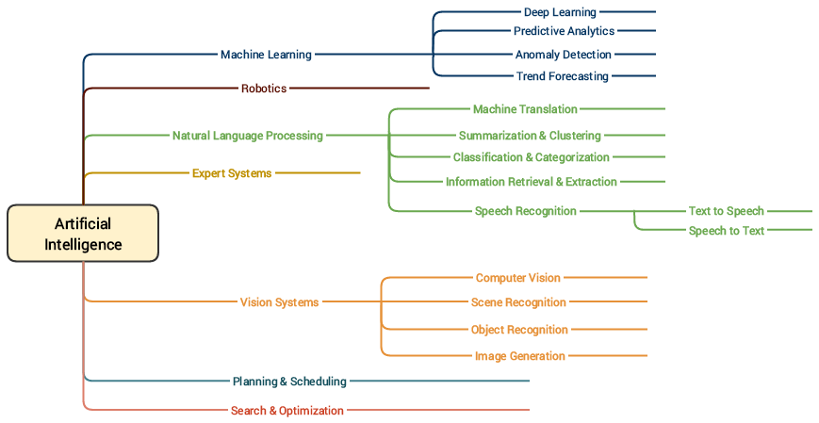
Artificial Intelligence – AI Problems

Slide 21
Machine Learning – ML Definitions
“Machine learning is a field of study that gives computers the ability to learn without being explicitly programmed.” (Arthur Samuel, 1959)
“Машинное обучение — класс методов искусственного интеллекта, характерной чертой которых является не прямое решение задачи, а обучение в процессе применения решений множества сходных задач.” (Wikipedia)
Notes:
«Машинное обучение - это область изучения, которое дает компьютерам возможность учиться, не будучи явно запрограммированным»

Slide 22
Machine Learning – ML Definitions
Машинным обучением называется систематическое обучение алгоритмов и систем, в результате которого их знания или качество работы возрастают по мере накопления опыта.
“A computer program is said to learn from experience E with respect to some class of tasks T and performance measure P, if its performance at tasks in T, as measured by P, improves with experience E.” (Mitchell)
Notes:
«Говорят, что компьютерная программа обучается на основе опыта E по отношению к некоторому классу задач T и меры качества P, если качество решения задач из T, измеренное на основе P, улучшается с приобретением опыта.» (Митчелл)

Slide 23
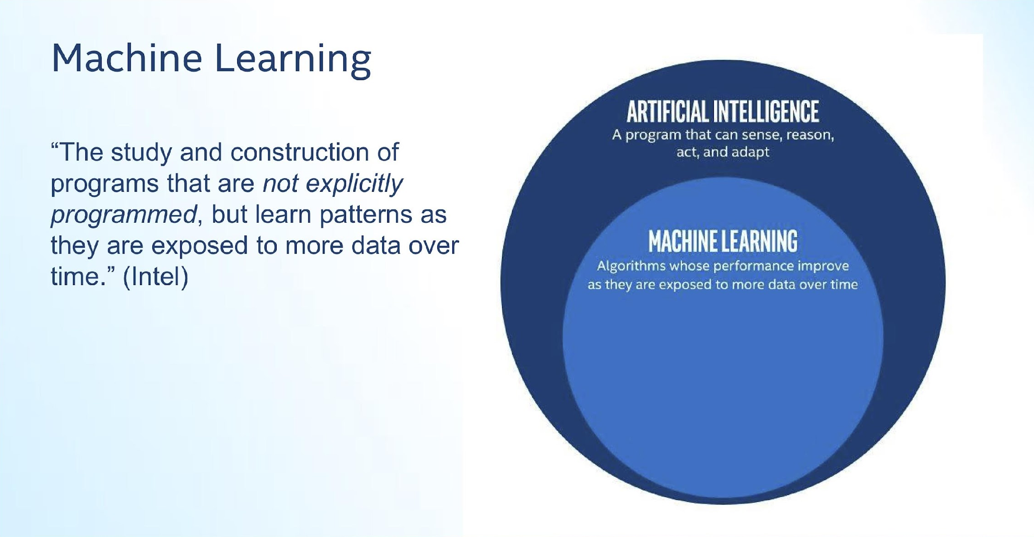
Machine Learning – ML Definitions
Notes:
«Изучение и конструирование программ, которые явно не запрограммированы, а изучают шаблоны, поскольку с течением времени они подвергаются большему количеству данных». (Intel)

Slide 24
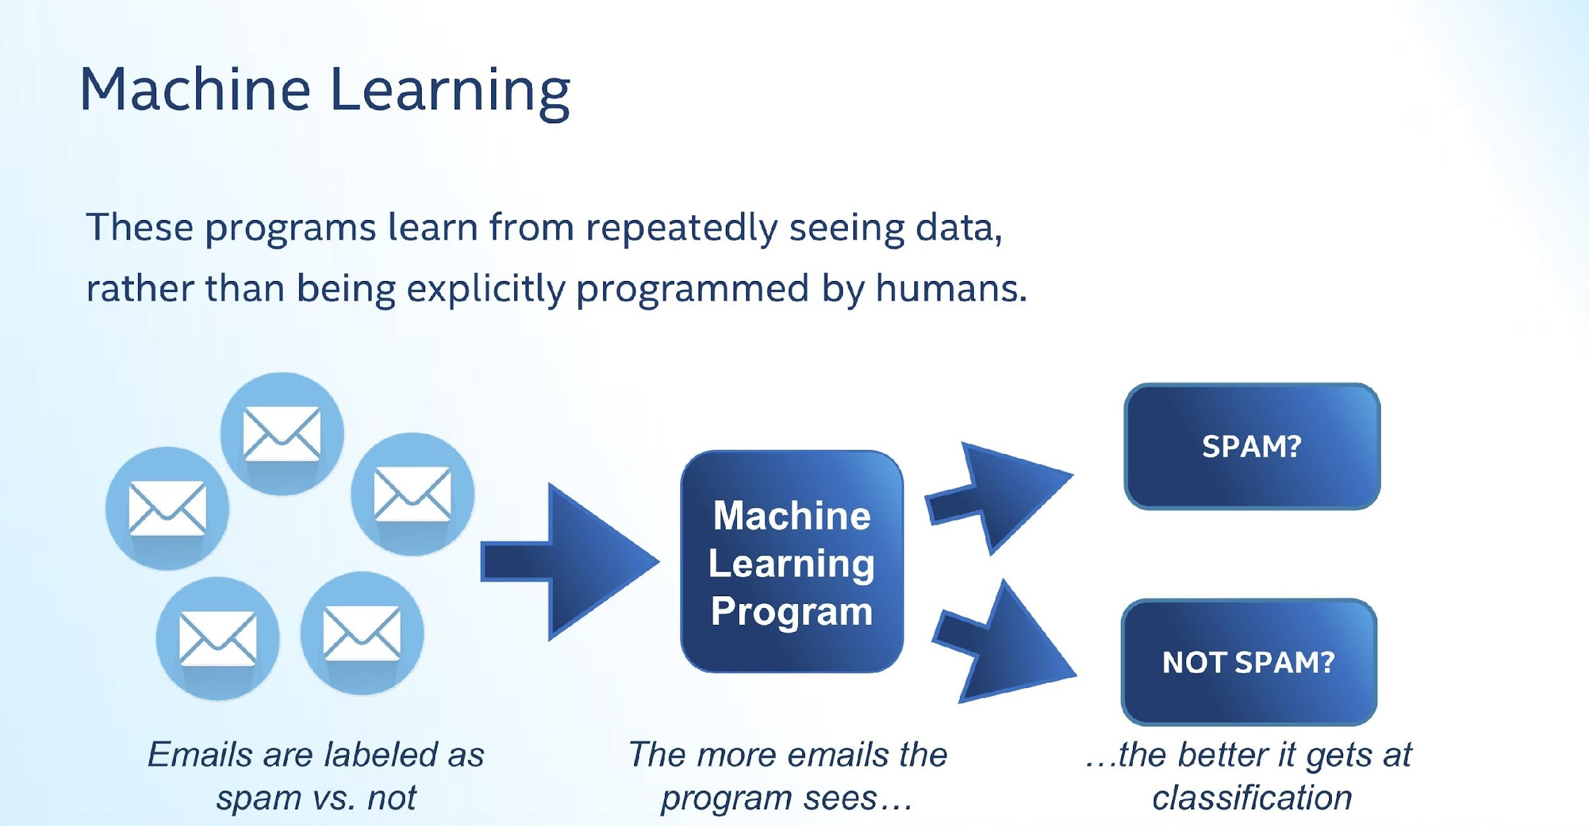
Machine Learning – ML Learn from data
Notes:
Эти программы учатся путем многократного просмотра данных, а не явно программируются людьми.
SPAM - Shoulder of Pork and hAM — «свиные лопатки и окорока» или SPiced hAM— «ветчина со специями»

Slide 25
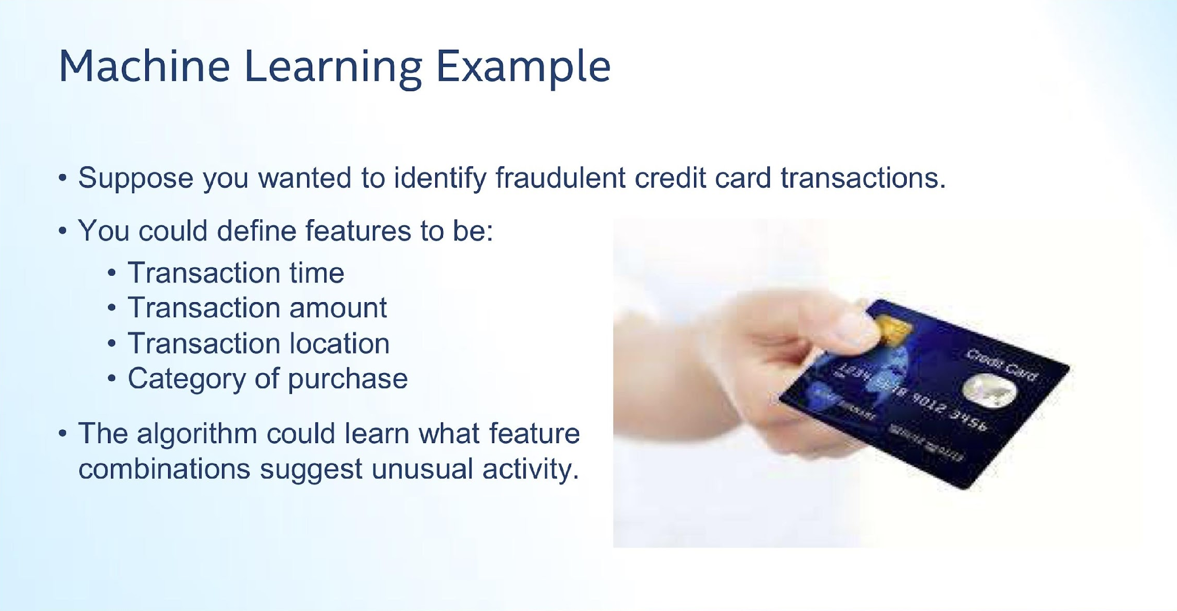
Machine Learning – ML Example
Notes:
Предположим, вы хотели идентифицировать мошеннические транзакции по кредитным картам.
• Вы можете определить признаки:
• Время транзакции
• Сумма транзакции
• Место транзакции
• Категория покупки
• Алгоритм мог бы обучиться тому, какие комбинации признаков предполагают необычную активность.

Slide 26
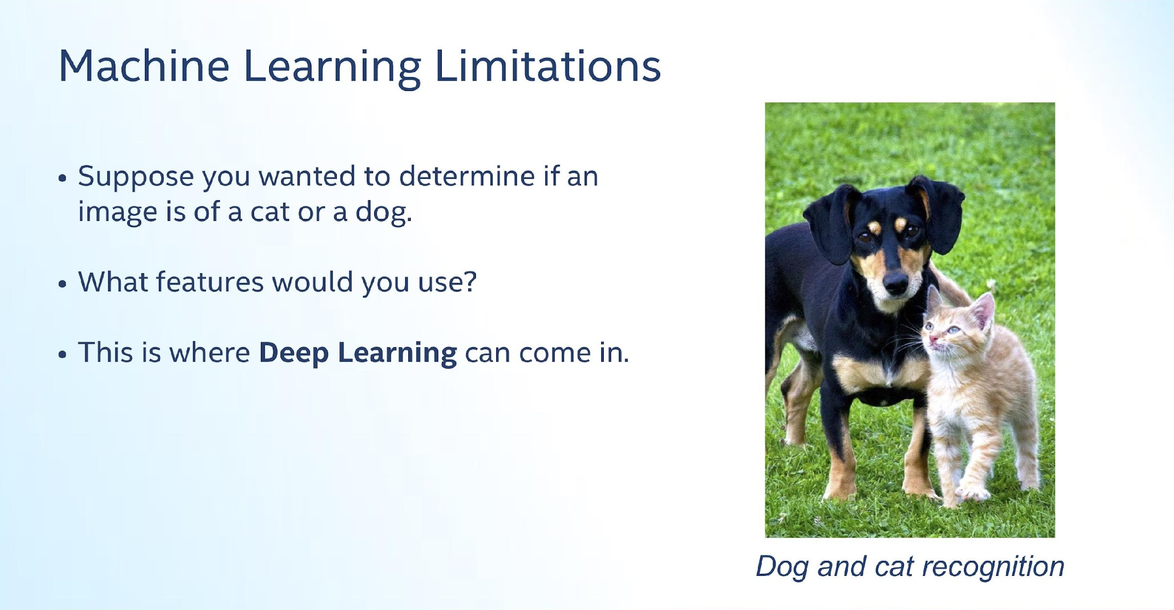
Machine Learning – ML Limitations
Notes:
Предположим, вы хотели определить, имеется ли на изображении кошка или собака.
• Какие признаки вы бы использовали?
• Здесь может прийти на помощь Deep Learning.

Slide 27
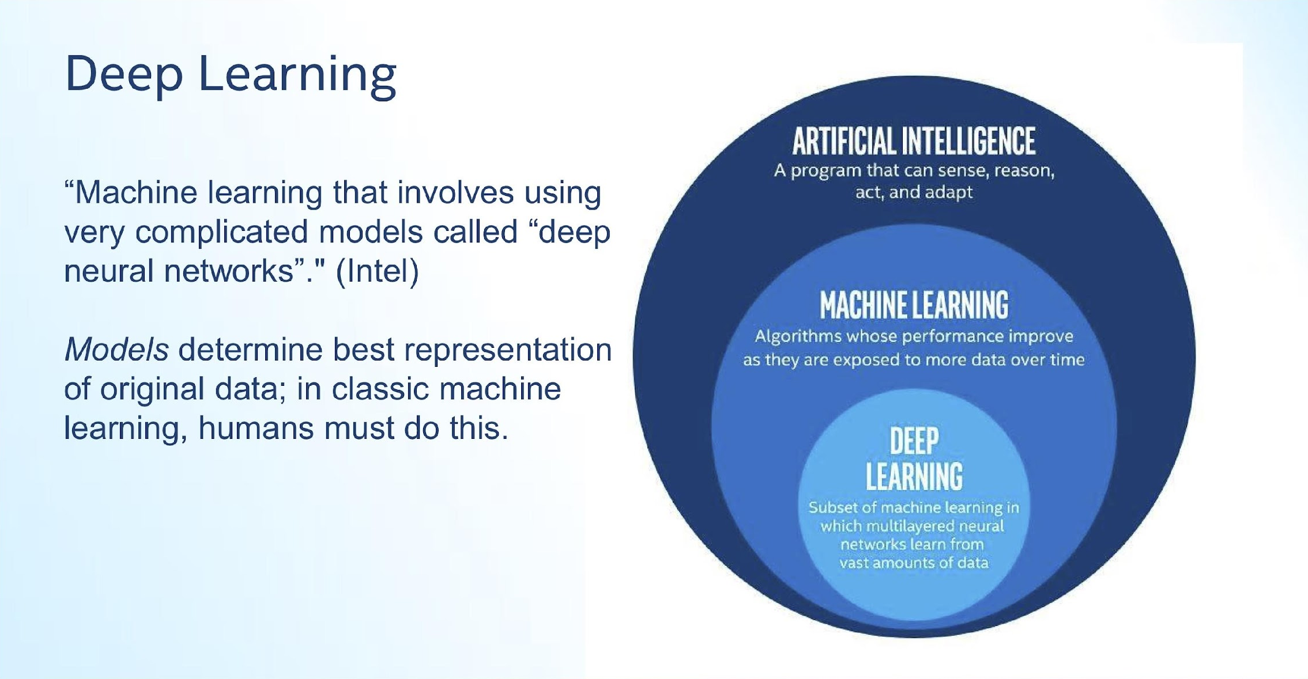
Deep Learning – DL Definitions
Notes:
«Машинное обучение, которое включает в себя использование очень сложных моделей, называемых «глубокими нейронными сетями» (Intel)
Модели определяют наилучшее представление исходных данных; в классическом Машинном Обучении это должны делать люди.

Slide 28
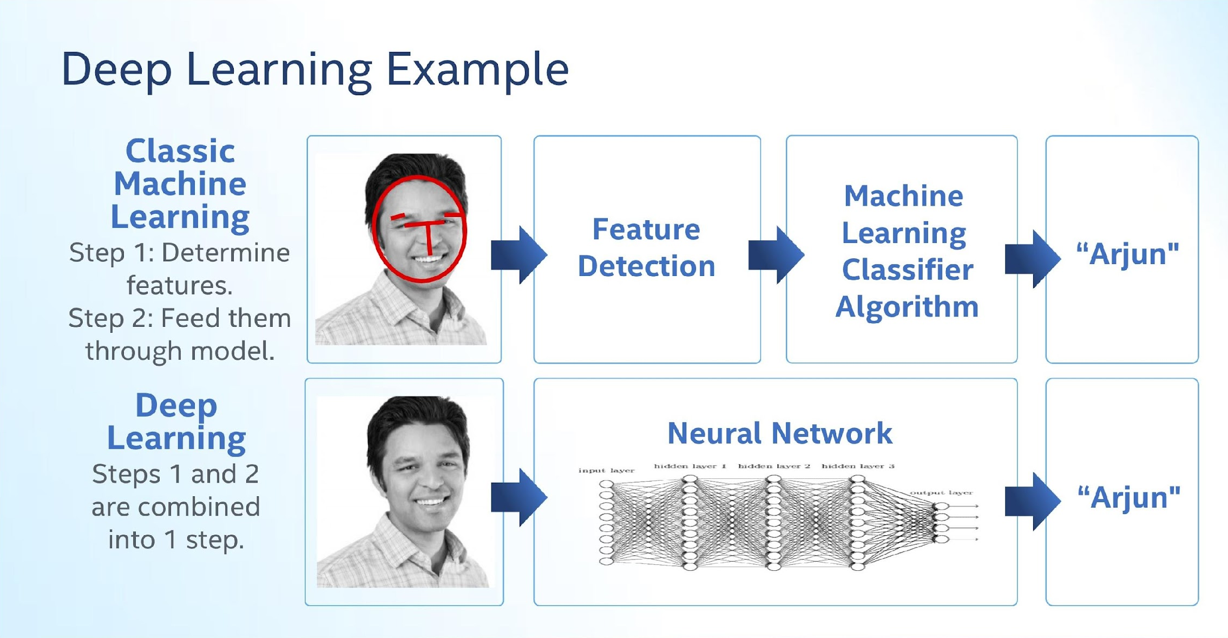
Deep Learning – DL Example
Notes:
Классическое машинное обучение
Шаг 1. Определите признаки.
Шаг 2: Пропустите их через модель.

Slide 29
План
Что такое AI, ML, DL ?
При чём здесь Big Data?
Что такое Data Science и чем занимается Data Scientist?
ML. Сферы приложения
ML. Словарь терминов
ML. Типы задач
ML. Примеры прикладных задач
ML. С чего начать

Slide 30
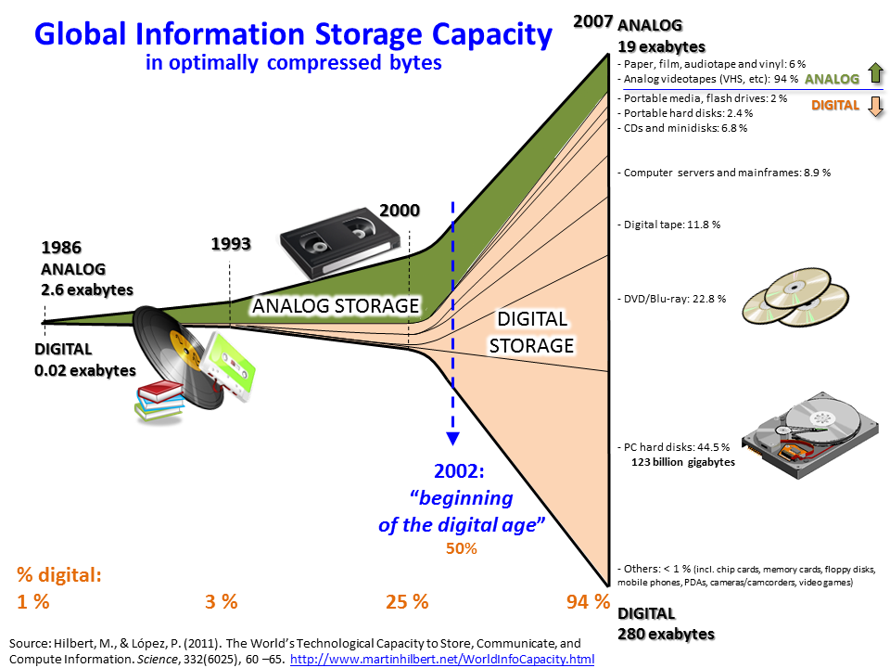
Big Data

Slide 31
Big Data
Большие данные - это термин, используемый для обозначения исследования и приложений наборов данных, которые являются настолько большими и сложными, что традиционное прикладное программное обеспечение для обработки данных не подходит для решения этих проблем.
VVV – Meta Group, 2001
Объем (Volume) – сколько данных содержит набор?
Разнообразие (Variety) – насколько отличаются друг от друга разные наборы данных?
Скорость (Velocity) – с какой скоростью генерируются новые данные?
veracity (достоверность)
viability (жизнеспособность)
value (ценность)
variability (переменчивость)
visualization
Notes:
Большие данные - это термин, используемый для обозначения исследования и приложений наборов данных, которые являются настолько большими и сложными, что традиционное прикладное программное обеспечение для обработки данных не подходит для решения этих проблем

Slide 32
Big Data Challenges
capturing data
data storage
data analysis
search
sharing
transfer
visualization
querying
updating
information privacy
data source
Notes:
сбор данных. хранение данных, анализ данных, поиск, обеспечение общего доступа, передача, визуализация, обеспечение запросов, обновление, конфиденциальность информации, источник данных.

Slide 33
Big Data Landscape of Technologies
File system
Distributed programming frameworks
Data integration
Databases
Machine learning
Security
Scheduling
Benchmarking
System deployment
Service programming
Notes:
Файловая система, Фреймворки распределенного программирования, Интеграция данных, Базы данных, Машинное обучение, Безопасность, Планирование, Бенчмаркинг,
Внедрение системы, Сервисное программирование

Slide 34
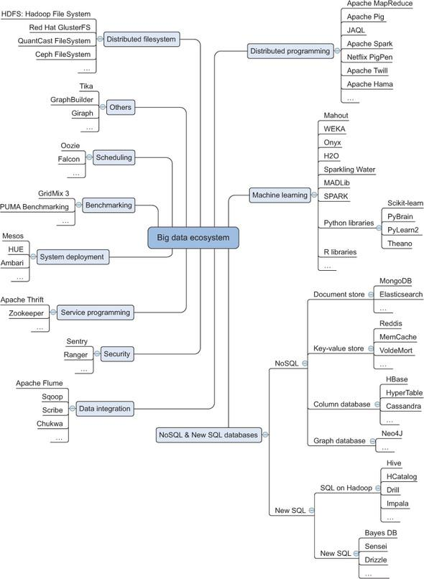
Big Data Ecosystem

Slide 36
План
Что такое AI, ML, DL ?
При чём здесь Big Data?
Что такое Data Science и чем занимается Data Scientist?
ML. Сферы приложения
ML. Словарь терминов
ML. Типы задач
ML. Примеры прикладных задач
ML. С чего начать

Slide 37
Data Science – DS
С 2013 года большие данные как академический предмет изучаются в появившихся вузовских программах по науке о данных (Data Science)
“Data science is an interdisciplinary field that uses scientific methods, processes, algorithms and systems to extract knowledge and insights from data in various forms, both structured and unstructured, similar to data mining.” (Wikipedia)
Turing award winner Jim Gray imagined data science as a "fourth paradigm" of science (empirical, theoretical, computational and now data-driven)
"The Sexiest Job of the 21st Century" – Harvard Business Review, 2012
Notes:
«Наука о данных - это междисциплинарная область, в которой используются научные методы, процессы, алгоритмы и системы для извлечения знаний и информации из данных в различных формах, как структурированных, так и неструктурированных, подобно интеллектуальному анализу данных» (Wikipedia)
Лауреат премии Тьюринга Джим Грей представил науку о данных как «четвертую парадигму» науки (эмпирическую, теоретическую, вычислительную и в настоящее время управляемую данными)
Теоретическая Геометрия Эвклида, работы Эйнштейна
Данные; Кеплер, Леверье (8я планета Нептун)
«Самая привликательная работа 21 века» - Harvard Business Review, 2012

Slide 38
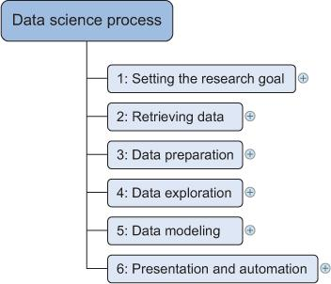
Data Science Process
Notes:
Назначение цели исследования
Сбор данных
Подготовка данных
Исследование данных
Моделирование данных
Отображение и автоматизация

Slide 39
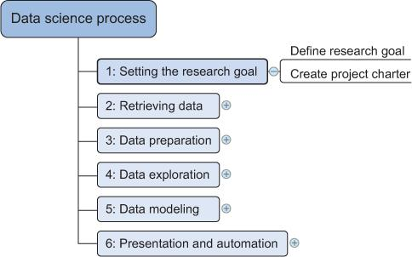
Data Science Process Step 1: Setting the research goal
Data science применяется в основном в контексте организаций.
Когда бизнес предлагает вам взяться за проект data science, вы сначала готовите проектное задание.
В проектном задании описано, что вы собираетесь исследовать, какую пользу это принесет компании, какие данные и ресурсы вам потребуются, представлен календарный план работ и описание выходных результатов.
Notes:
Назначение цели исследования – Определение цели исследования и Создание проектного задания

Slide 40
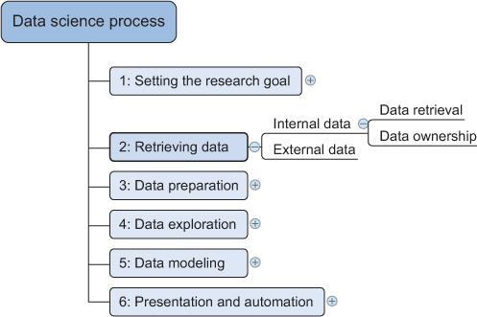
Data Science Process Step 2: Retrieving data
На втором этапе происходит сбор данных.
В проектном задании указано, какие данные вам потребуются и где их можно найти.
На этом этапе вы принимаете меры к тому, чтобы данные могли использоваться в вашей программе, что означает проверку существования, качества и доступности данных.
Notes:
Сбор данных
Внутренние данные, Внешние данные
Сбор данных, Принадлежность данных

Slide 41
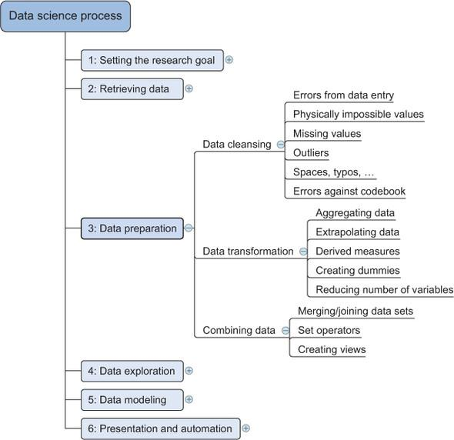
Data Science Process Step 3: Data preparation
Процесс сбора данных подвержен ошибкам; в этой фазе исследователь повышает качество данных и готовит их к последующему использованию. Эта фаза состоит из трех подфаз: очистка данных удаляет некорректные значения из источника данных и устраняет расхождения между источниками, интеграция данных расширяет информацию посредством объединения информации из нескольких источников, а преобразование данных гарантирует, что данные находятся в подходящем формате для использования в ваших моделях.
Notes:
Подготовка данных
Очистка данных, Преобразование данных, Комбинирование данных

Slide 42
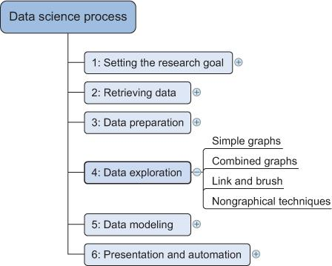
Data Science Process Step 4: Data exploration
Исследование данных направлено достижение более глубокого понимания данных.
Вы пытаетесь понять, какие переменные взаимодействуют друг с другом, оценить распределение данных и определить наличие выбросов.
Для этого в основном используются описательные статистики, визуальные методы и простое моделирование.
Это шаг часто называют ”Exploratory Data Analysis” (“исследовательский анализ данных”)
Notes:
Исследование данных
Простые графы, Комбинированные графы, Связывание и пометка данных, Диагностика и сравнение моделей

Slide 43
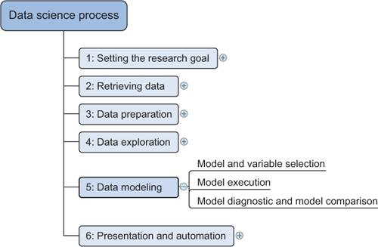
Data Science Process Step 5: Data modeling
В этой фазе моделирования знания предметной области и информация о данных, полученная на предыдущих этапах, используются для получения ответа на вопрос исследования.
В ходе моделирования используются методы из области статистики, машинного обучения, исследования операций и т.д.
Построение модели является итеративным процессом, в ходе которого исследователь выбирает переменные для модели, применяет модель и проводит диагностику модели.
Notes:
Моделирование данных
Выбор модели и переменных, Выполнение модели, Диагностика и сравнение моделей

Slide 44
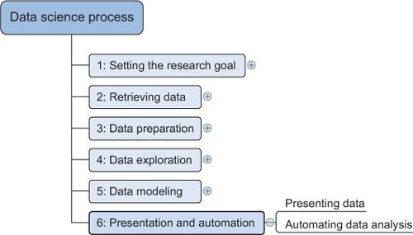
Data Science Process Step 6: Presentation and automation
Наконец, результаты исследования должны быть представлены бизнес-стороне.
Такие результаты могут существовать в разных формах, от презентаций до отчетов о научно-исследовательской работе.
Иногда выполнение процесса приходится автоматизировать, потому что бизнес-сторона хочет использовать информацию, полученную в другом проекте, или задействовать рабочий процесс, использующий результаты вашей модели.
Notes:
Отображение и автоматизация
Отображение данных, Автоматизация анализа данных

Slide 45

CRISP-DM – Cross-Industry Standard Process for Data Mining
Межотраслевой стандартный процесс для исследования данных — это проверенная в промышленности и наиболее распространённая методология по исследованию данных.
Фазы цикла исследования данных
Понимание бизнес-целей (Business Understanding)
Начальное изучение данных (Data Understanding)
Подготовка данных (Data Preparation)
Моделирование (Modeling)
Оценка (Evaluation)
Внедрение (Deployment)

Slide 46

Data Science – DS Drew Conway, 2010

Slide 47
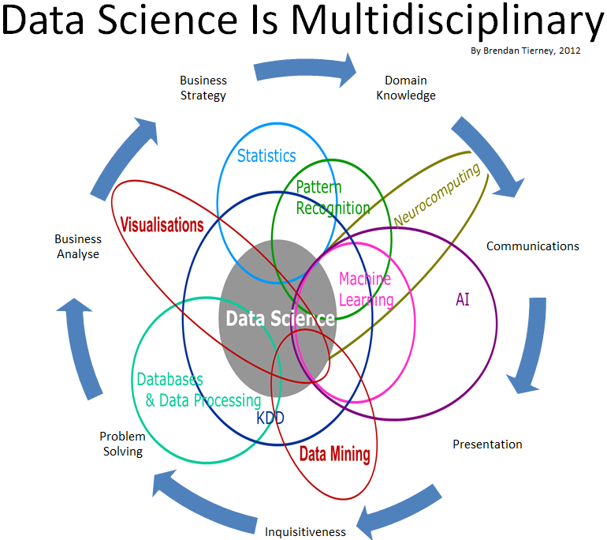
Data Science – DS Brendan Tierney, 2012
Notes:
KDD - knowledge data discovery – поиск знаний в данных
Inquisitiveness - любознательность

Slide 48
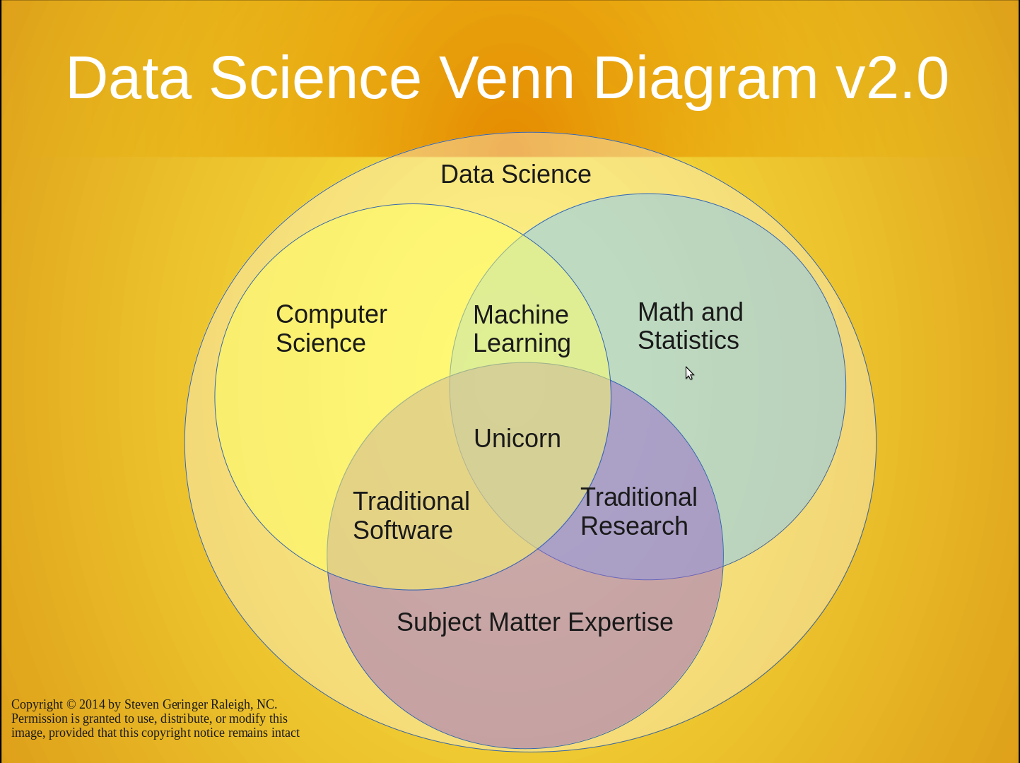
Data Science – DS Steven Geringe, 2014
Notes:
Украинский католический университет

Slide 49
Data Science – DS Data Scientist
Нужно ли посвящать время машинному обучению?
По оценке McKinsey Global Institute, в 2018 году в одних только Соединенных Штатах спрос на экспертов по машинному обучению будет превышать предложение на 140–190 тысяч человек. Кроме того, потребуется дополнительно полтора миллиона разбирающихся в данных управленцев.
(Домингос П. Верховный алгоритм: как машинное обучение изменит наш мир. М. : Манн, Иванов и Фербер, 2016.)

Slide 50
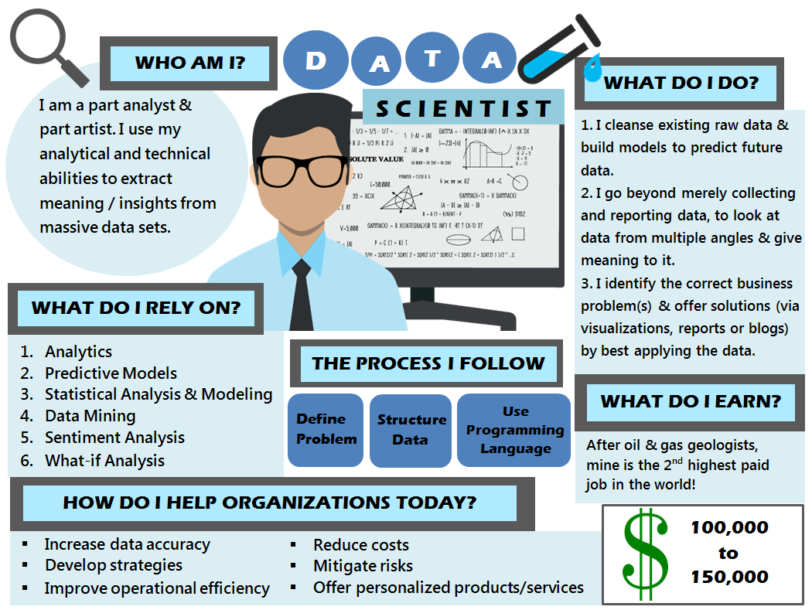
Data Science – DS Data Scientist Portrait
Notes:
Я выхожу за рамки простого сбора и представления данных, просмотра данных с разных точек зрения и придания им смысла
Я определяю правильную бизнес-проблему и предлагаю решения (посредством визуализации, отчетов и блогов), наилучшим образом применяя данные

Slide 51
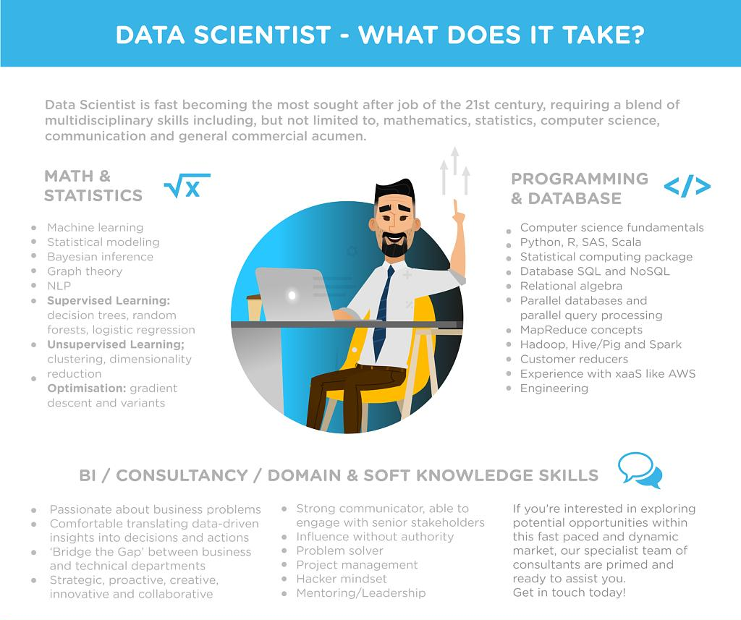
Data Science – DS Data Scientist – what does it take?

Slide 52
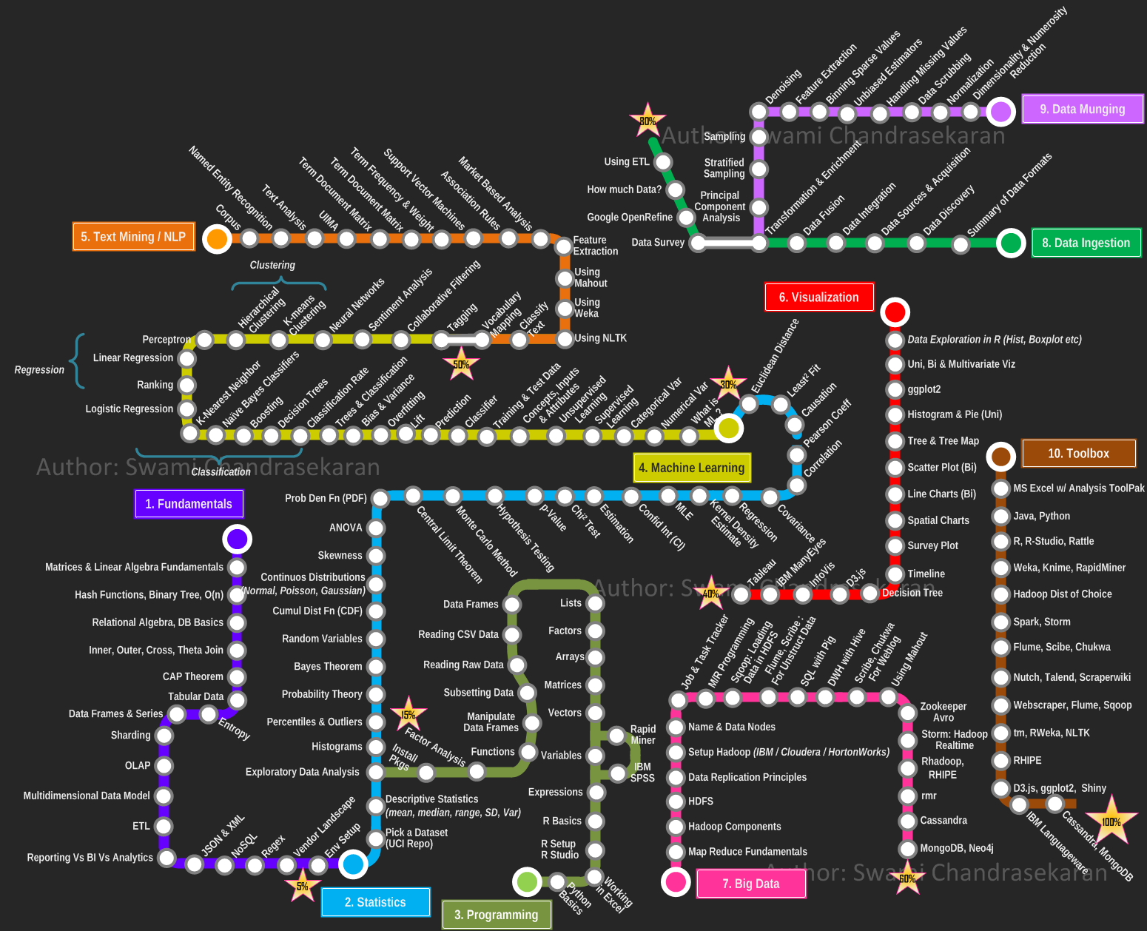
Data Science – DS Road to Data Scientist

Slide 53
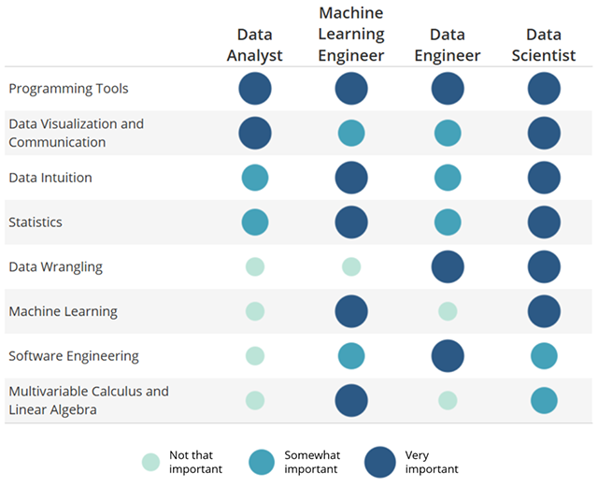
Data Science – DS Skills of Data Scientist (Udacity)
Notes:
Programming Skills: R or Python, and SQL.
Statistics: statistical tests, distributions, maximum likelihood estimators, etc - оценки максимального правдоподобия
Data Wrangling: - несовершенством данных

Slide 54
План
Что такое AI, ML, DL ?
При чём здесь Big Data?
Что такое Data Science и чем занимается Data Scientist?
ML. Сферы приложения
ML. Словарь терминов
ML. Типы задач
ML. Примеры прикладных задач
ML. С чего начать

Slide 55
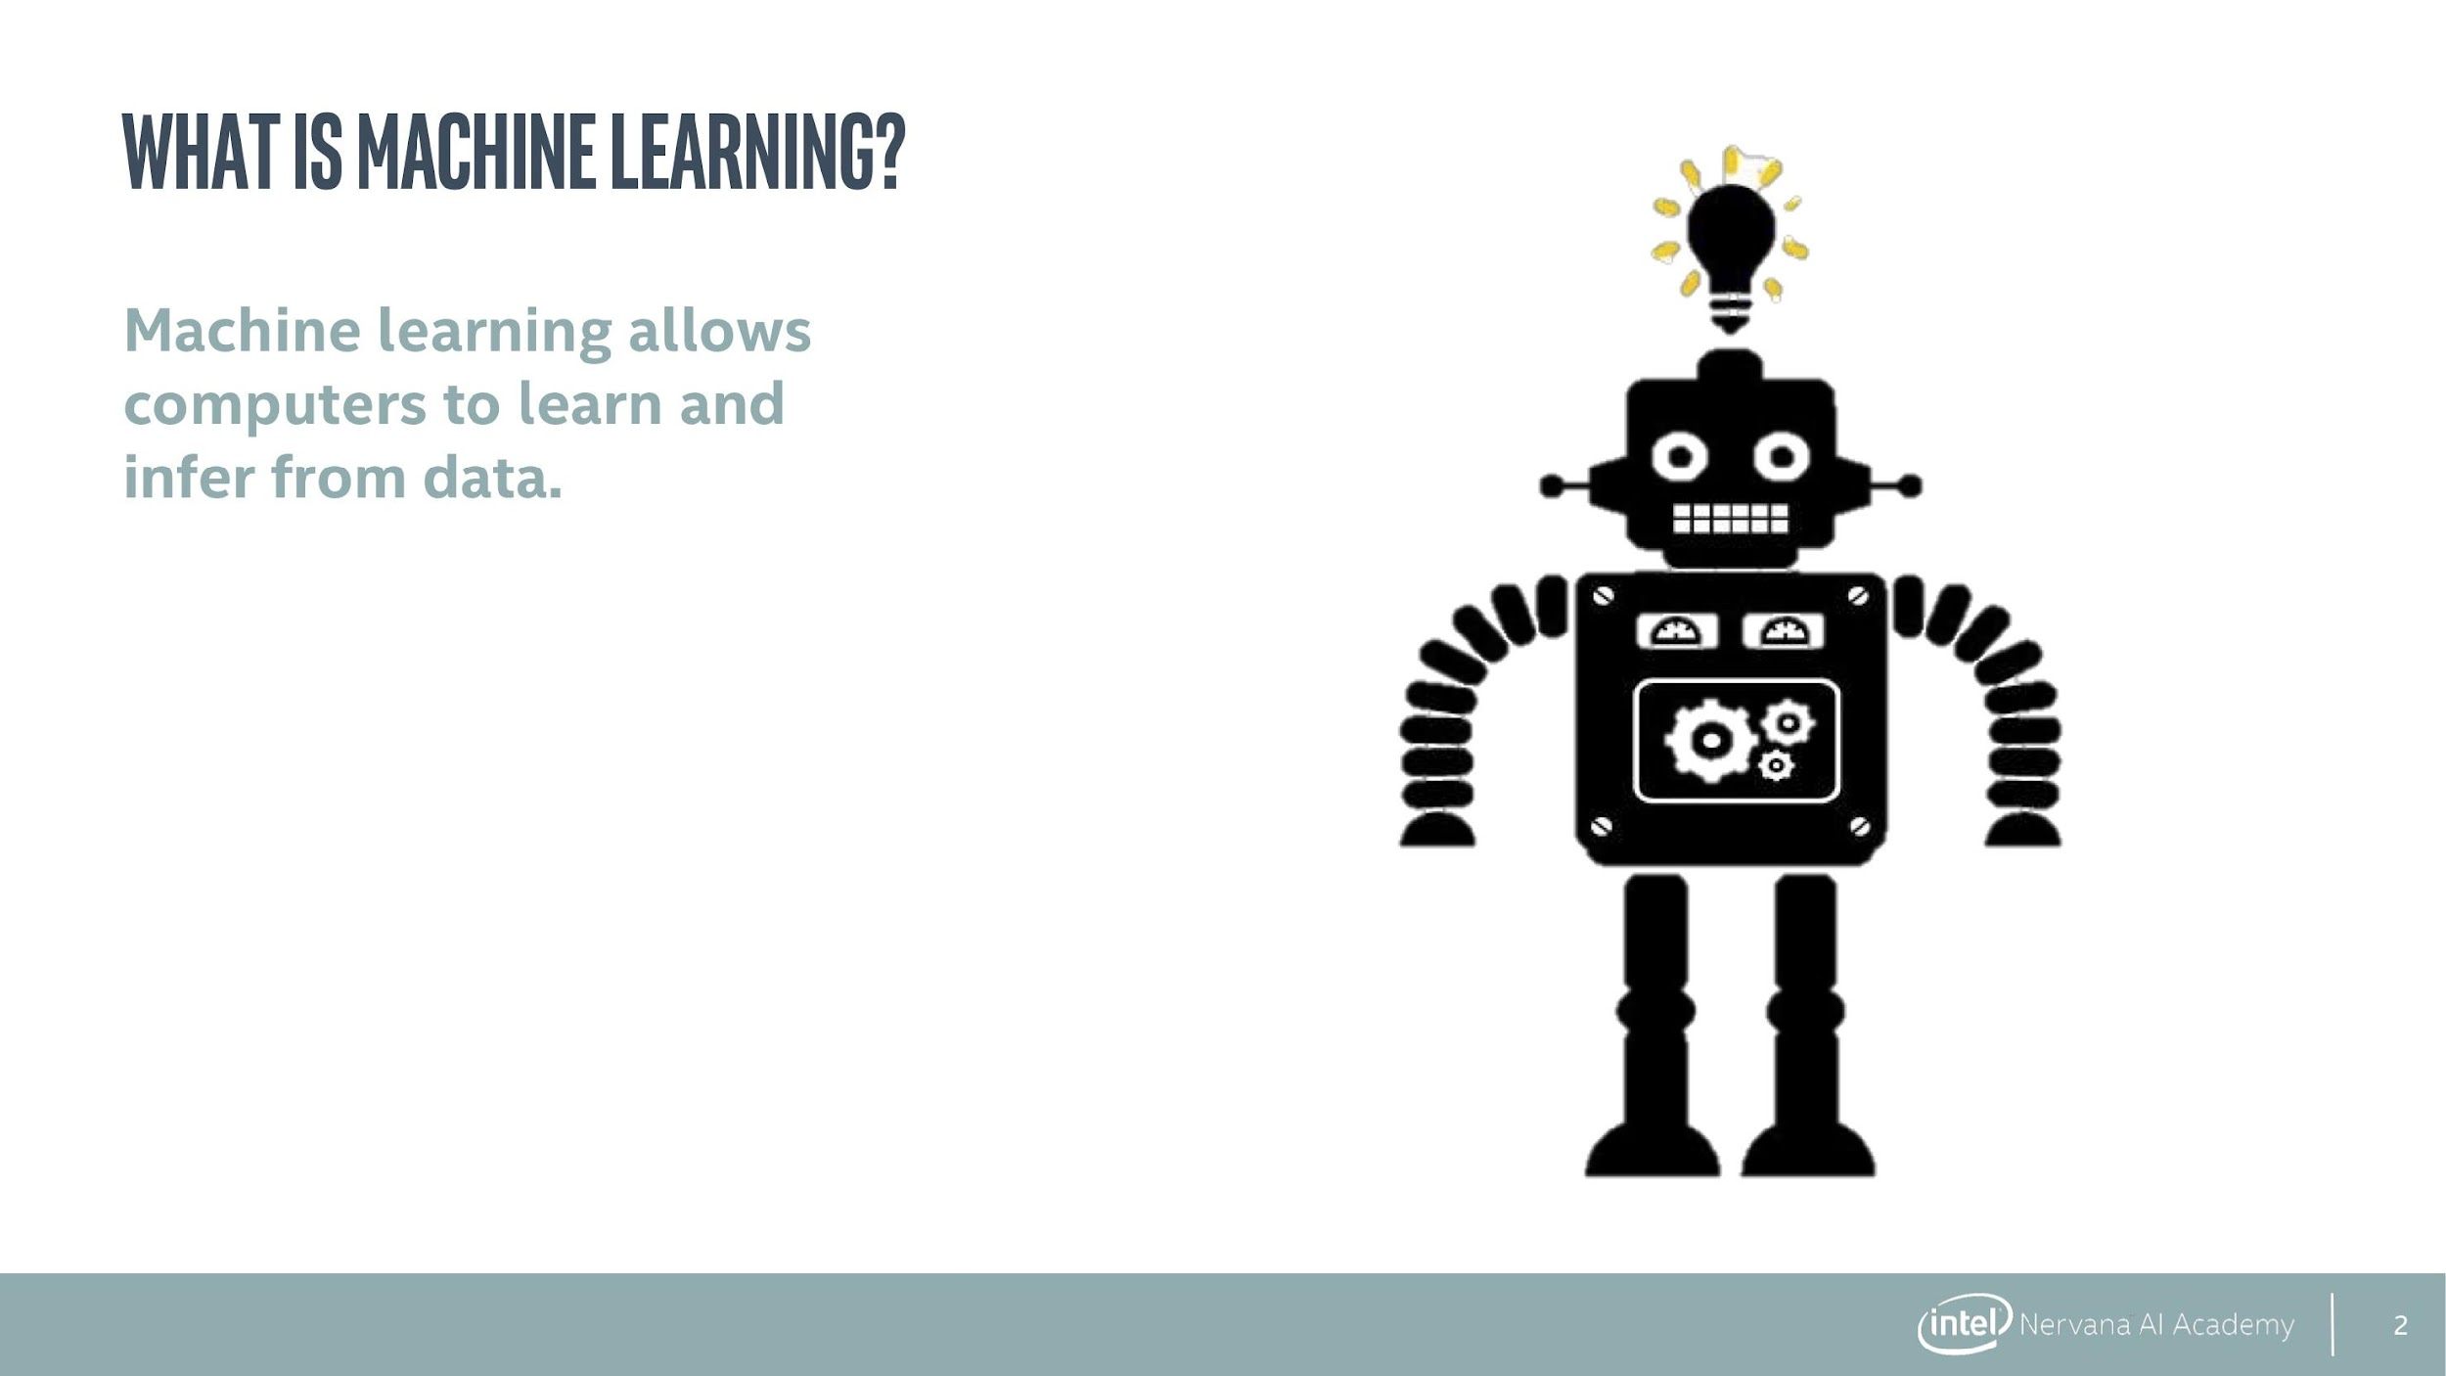
Machine Learning – ML What is Machine Learning?
Notes:
ML позволяет компьютерам учиться и делать выводы из данных.

Slide 56
Machine Learning – ML
Говорят, что компьютерная программа обучается на основе опыта E по отношению к некоторому классу задач T и меры качества P, если качество решения задач из T, измеренное на основе P, улучшается с приобретением опыта.
(E. - T.M.Mitchell Machine Learning. McGraw-Hill, 1997.)

Slide 57
Machine Learning – ML Дедуктивное и индуктивное методы обучения
Способы обучения и в компьютерных системах:
Дедуктивное, или аналитическое, обучение (экспертные системы). Имеются знания, сформулированные экспертом и как-то формализованные. Программа выводит из этих правил конкретные факты и новые правила.
Индуктивное обучение (статистическое обучение, обучение по прецедентам). На основе эмпирических данных программа строит общее правило. Эмпирические данные могут быть получены самой программой в предыдущие сеансы ее работы или просто предъявлены ей.
Комбинированное обучение.

Slide 58

Machine Learning in Our Daily Lives
Notes:
Спам-фильтрация

Slide 59
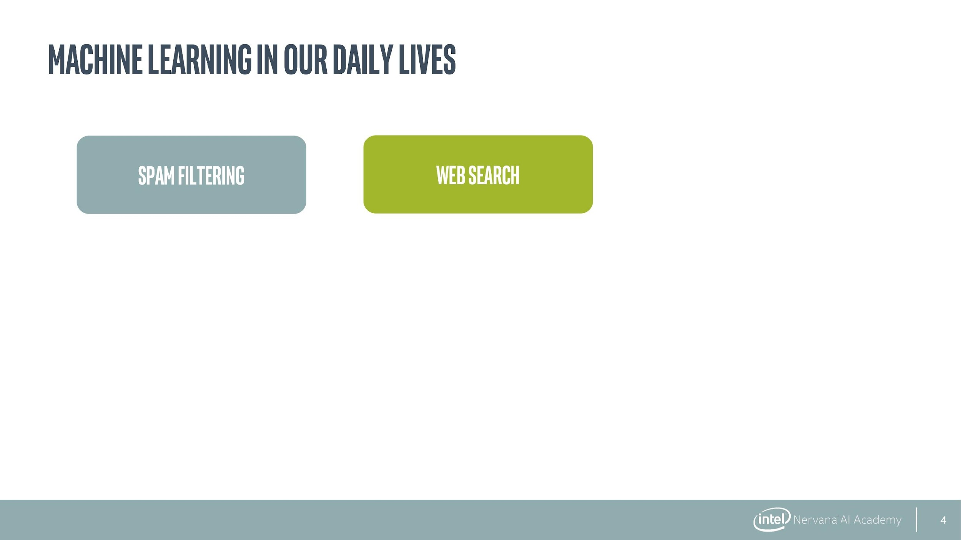
Machine Learning in Our Daily Lives
Notes:
Спам-фильтрация Веб-поиск

Slide 60
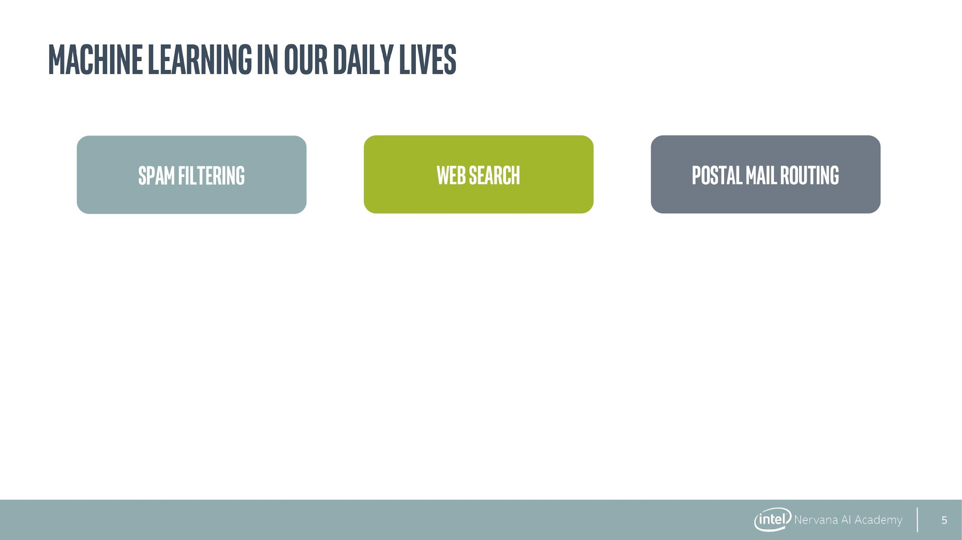
Machine Learning in Our Daily Lives
Notes:
Спам-фильтрация Веб-поиск Маршрутизация почтовой почты

Slide 61
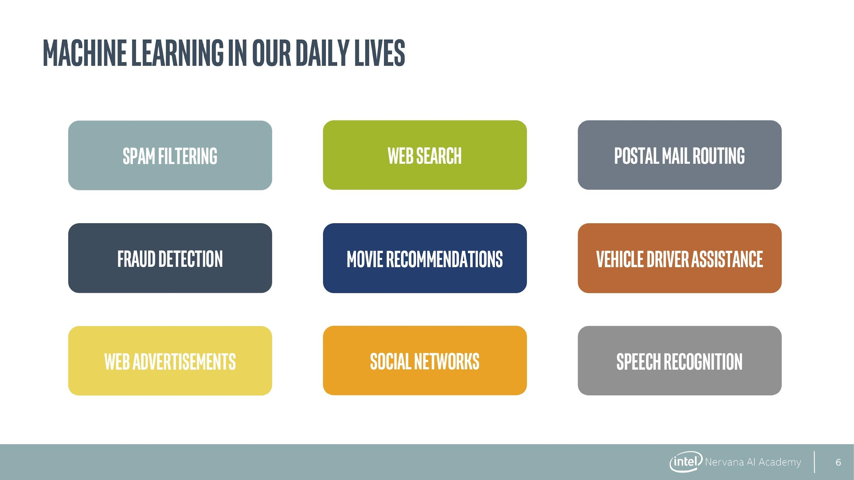
Machine Learning in Our Daily Lives
Notes:
Спам-фильтрация Веб-поиск Маршрутизация почтовой почты
Обнаружение мошенничества Рекомендации по фильму Помощь водителям транспортных средств
Интернет-реклама Социальные сети Распознавание речи

Slide 62
Machine Learning – ML Сферы приложения
Распознавание речи
Распознавание жестов
Распознавание рукописного ввода
Распознавание образов
Техническая диагностика
Медицинская диагностика
Прогнозирование временных рядов
Биоинформатика
Обнаружение мошенничества
Обнаружение спама
Категоризация документов
Биржевой технический анализ
Финансовый надзор
Кредитный скоринг
Прогнозирование ухода клиентов
Хемоинформатика
Обучение ранжированию в информационном поиске

Slide 63
План
Что такое AI, ML, DL ?
При чём здесь Big Data?
Что такое Data Science и чем занимается Data Scientist?
ML. Сферы приложения
ML. Словарь терминов
ML. Типы задач
ML. Примеры прикладных задач
ML. С чего начать

Slide 64
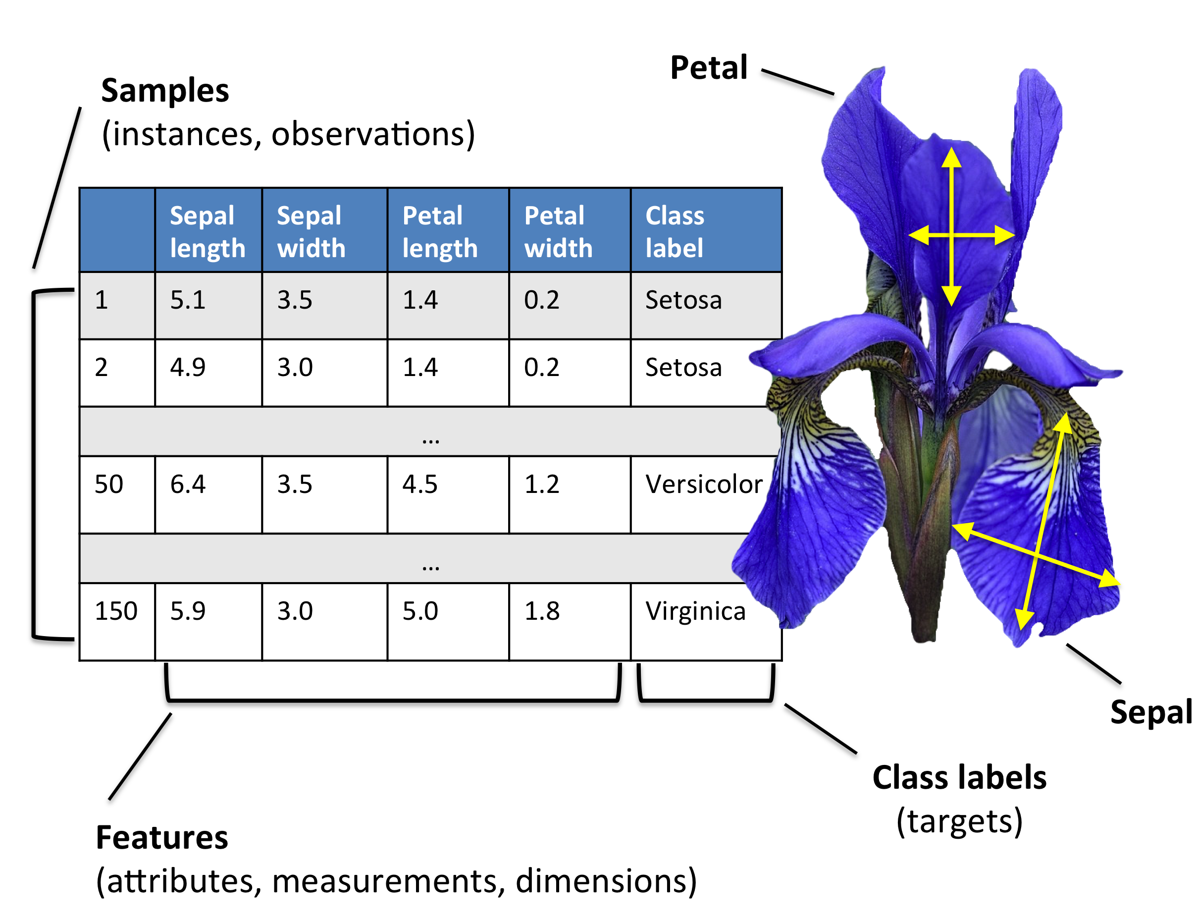
Machine Learning – ML Vocabulary

Slide 65
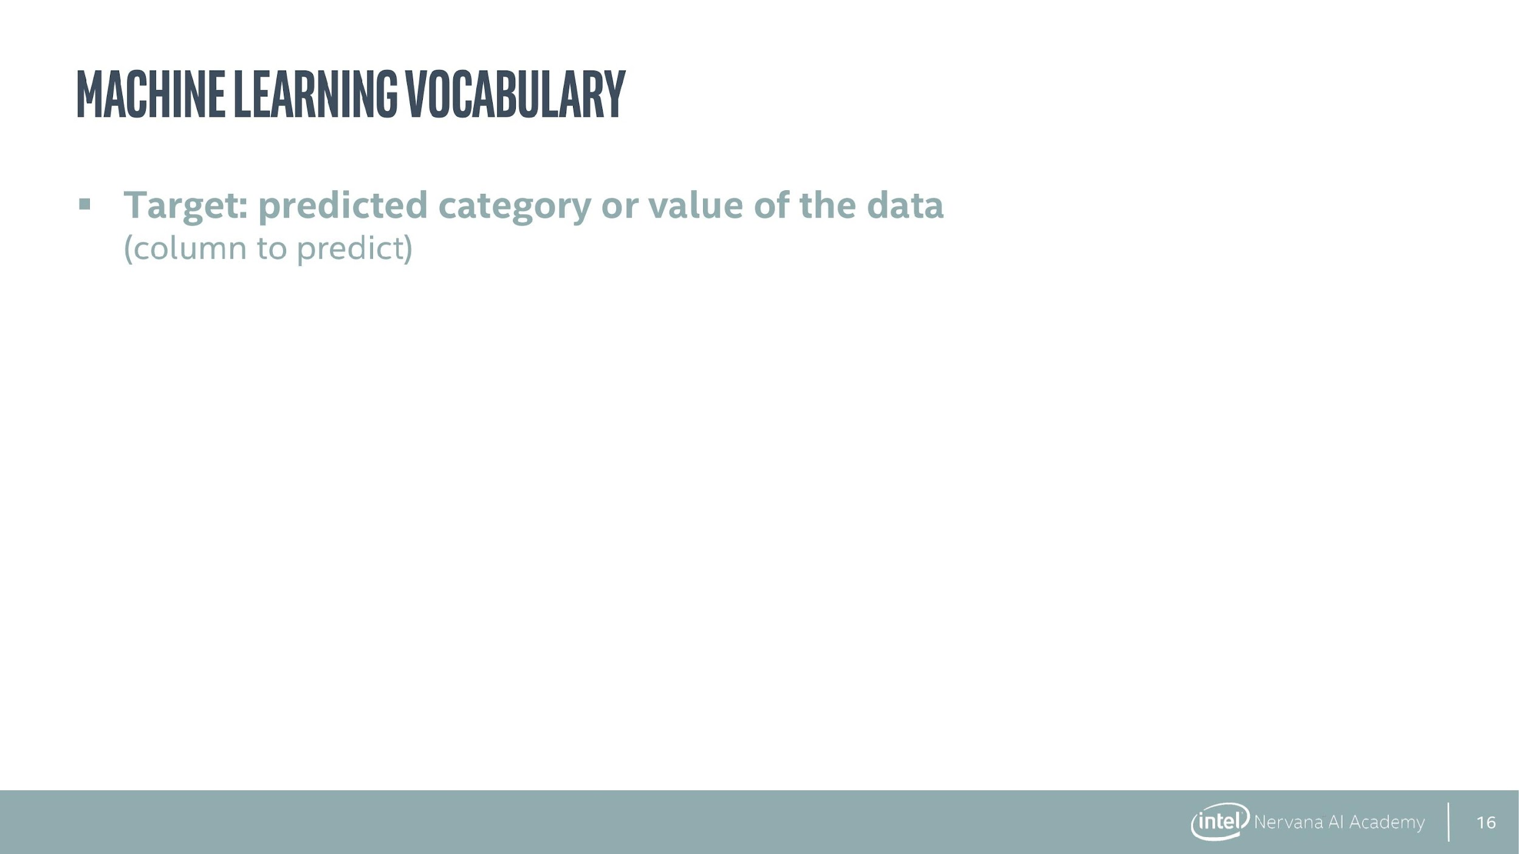
Machine Learning – ML Vocabulary

Slide 66
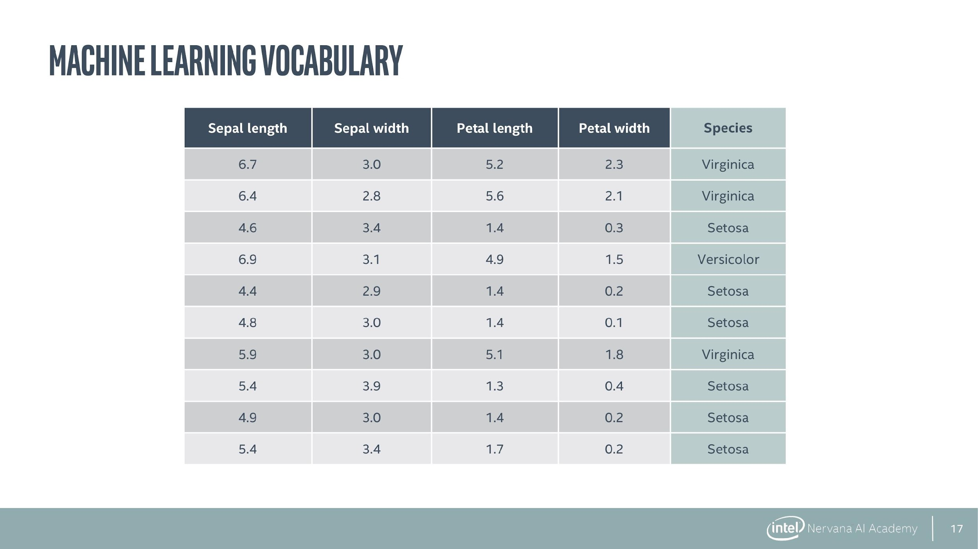
Machine Learning – ML Vocabulary

Slide 67
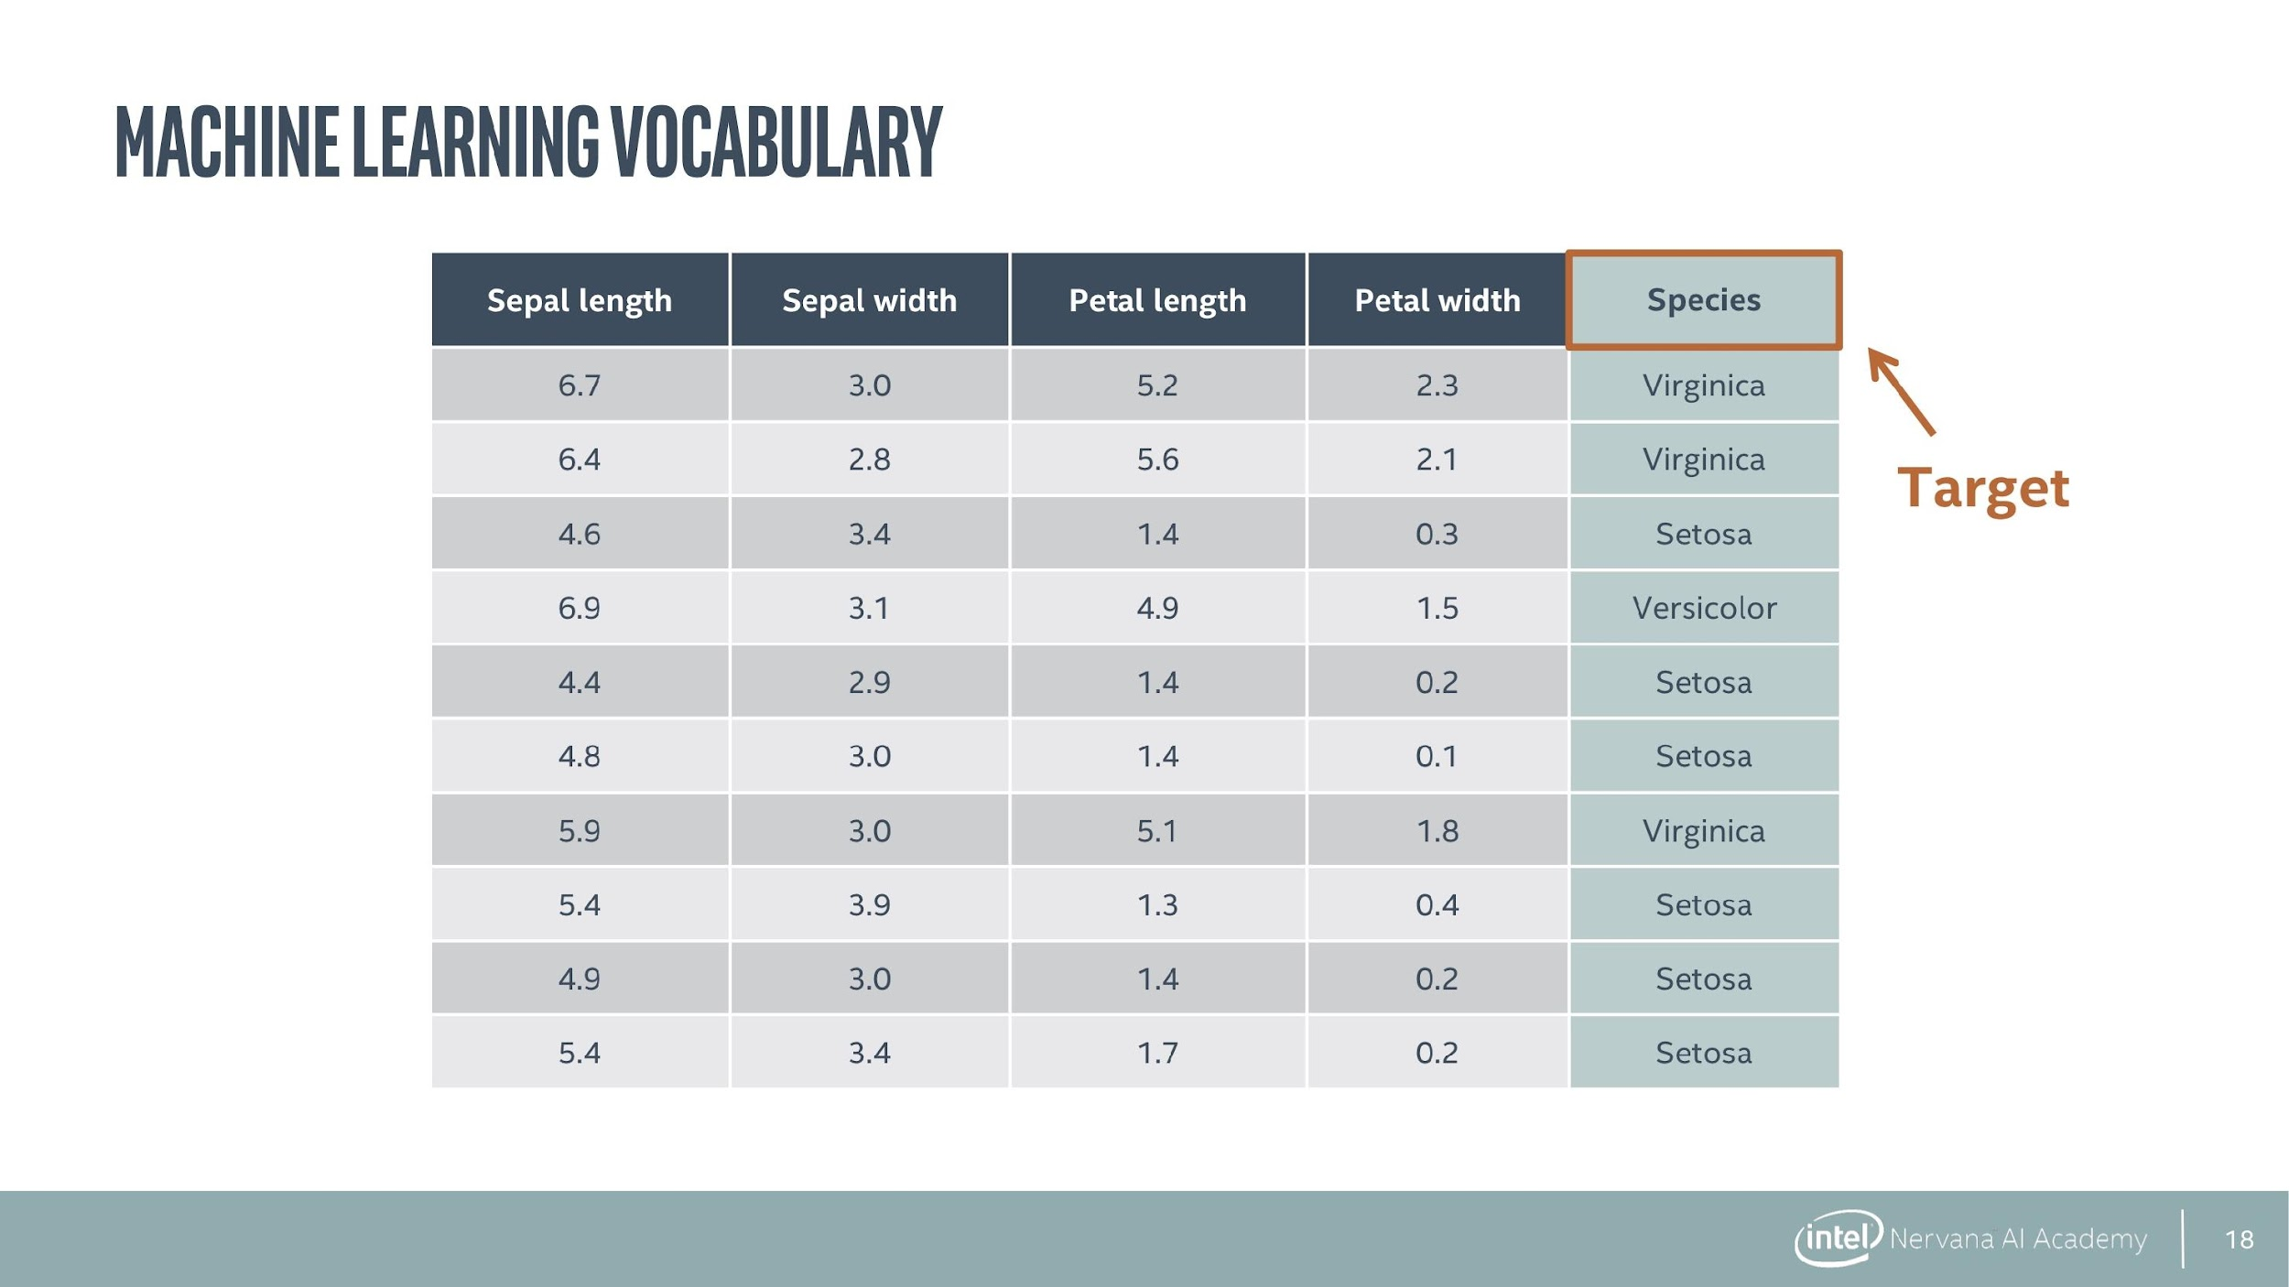
Machine Learning – ML Vocabulary

Slide 68
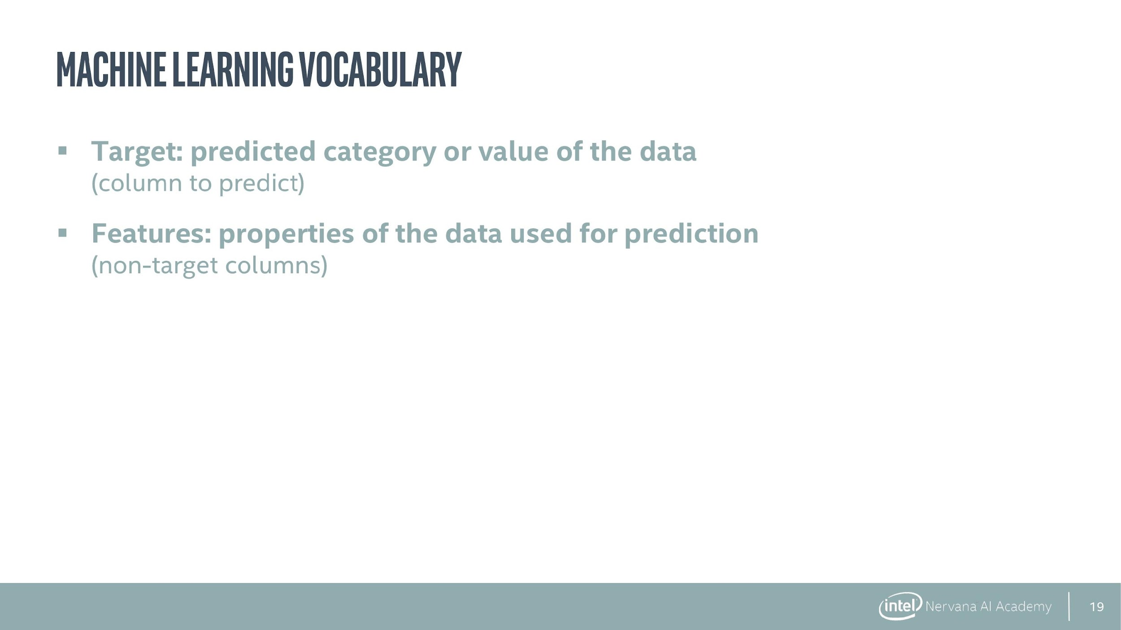
Machine Learning – ML Vocabulary

Slide 69
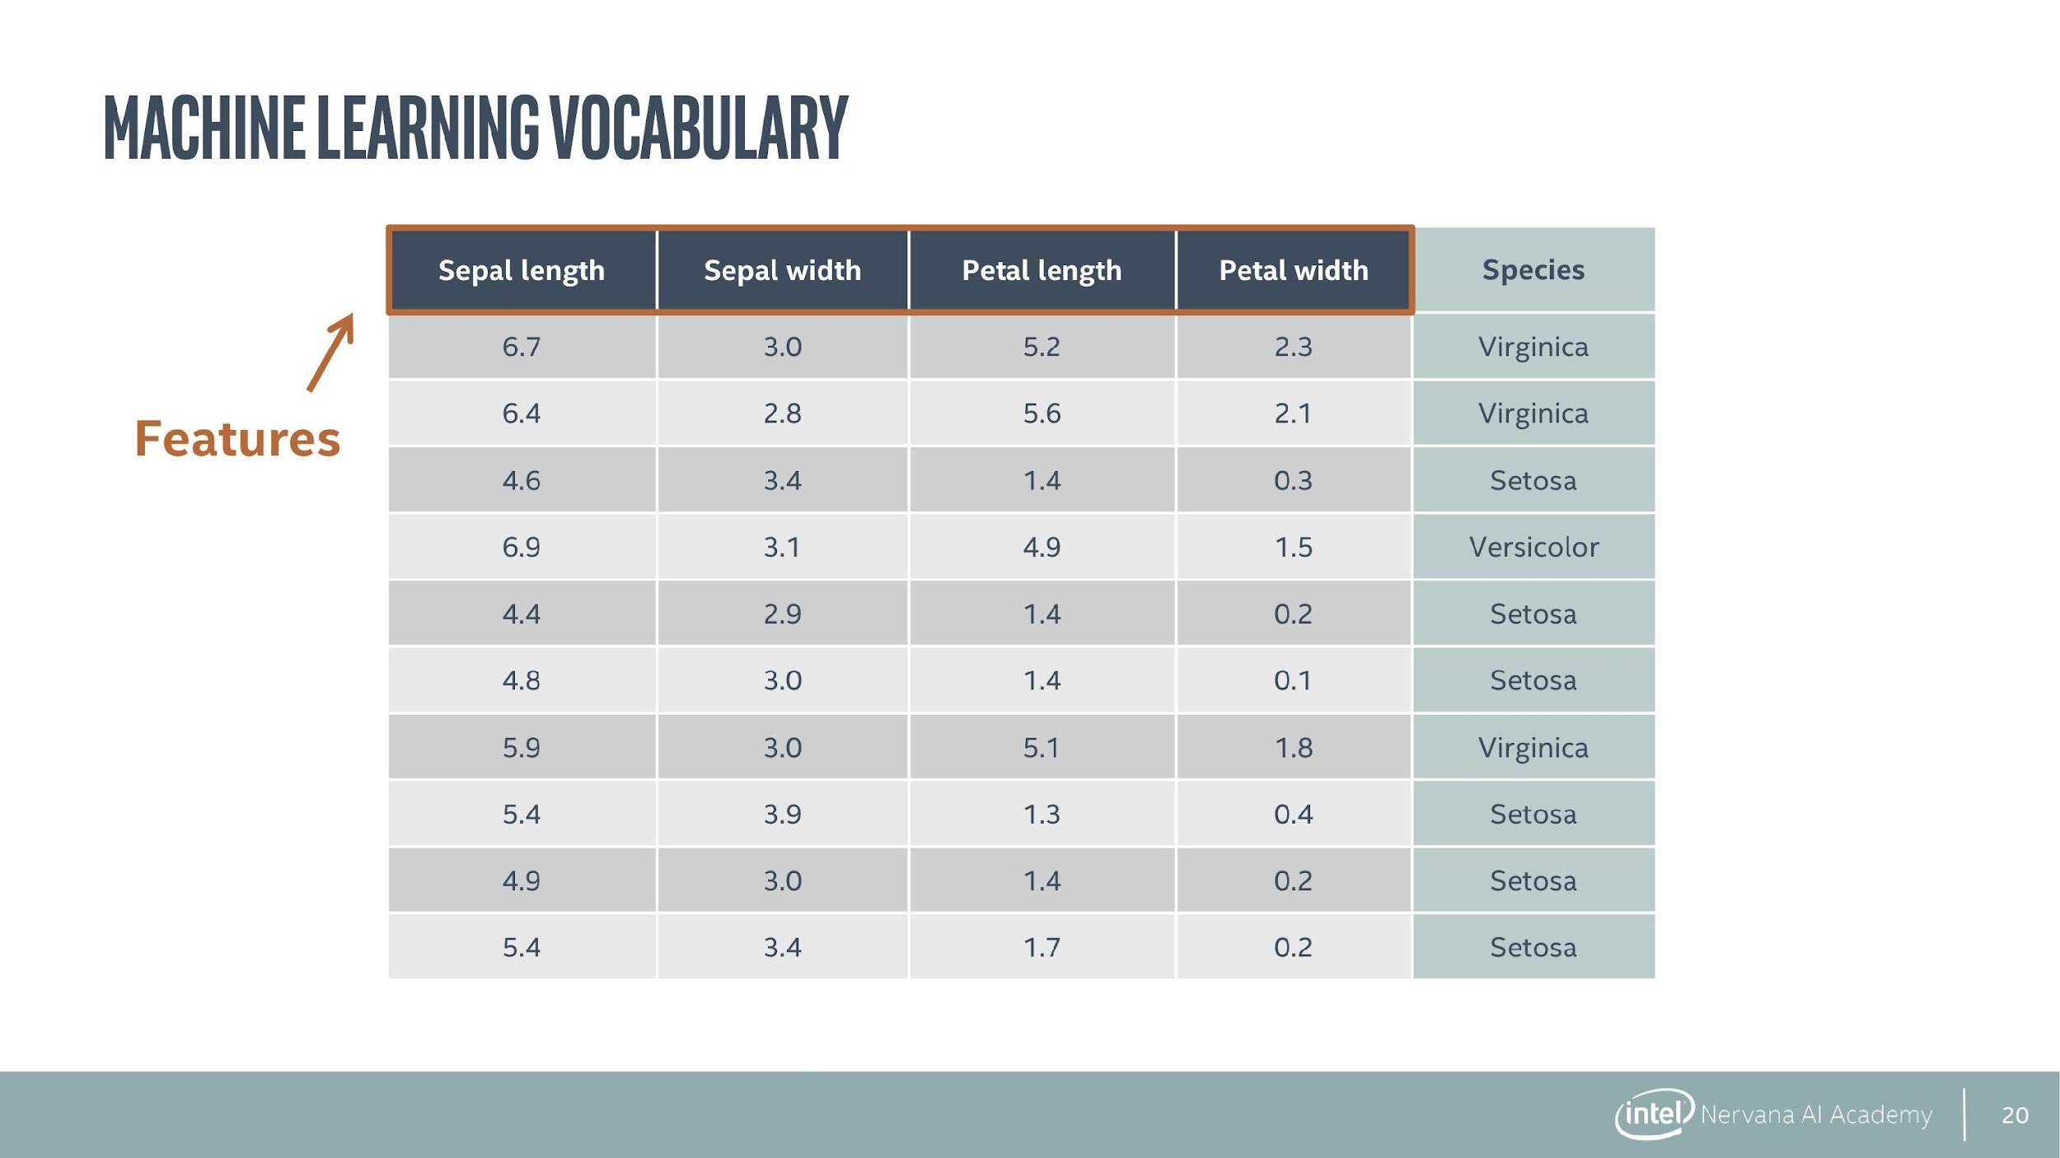
Machine Learning – ML Vocabulary

Slide 70
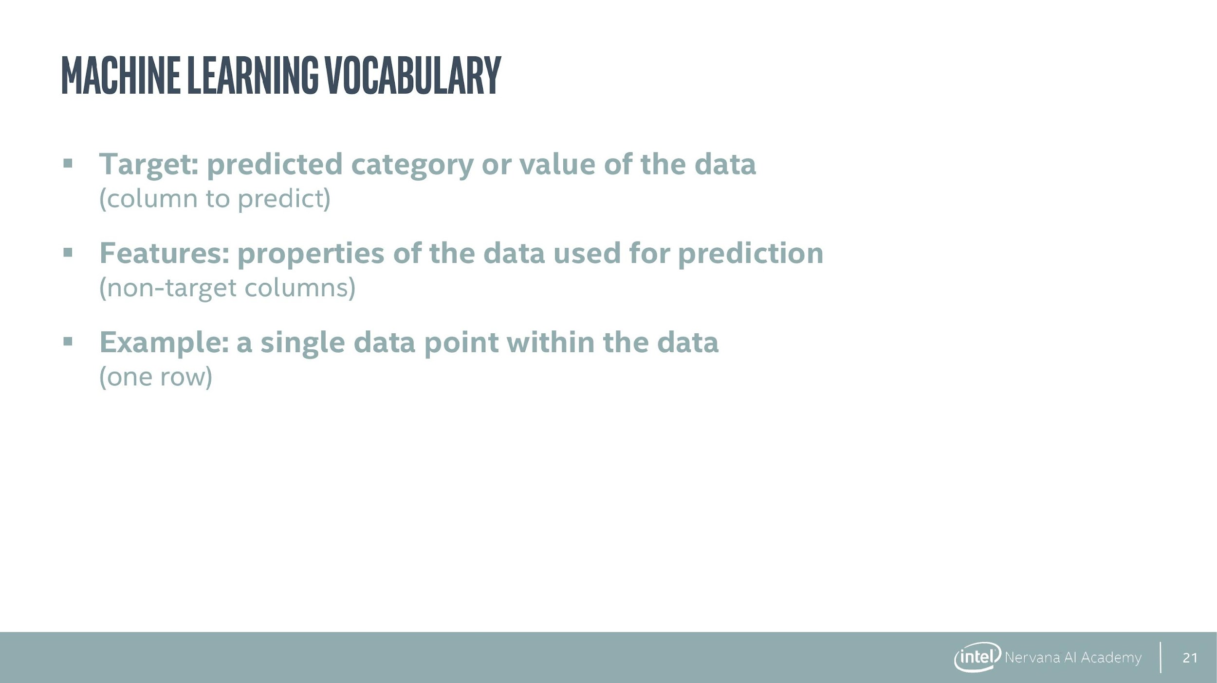
Machine Learning – ML Vocabulary

Slide 71
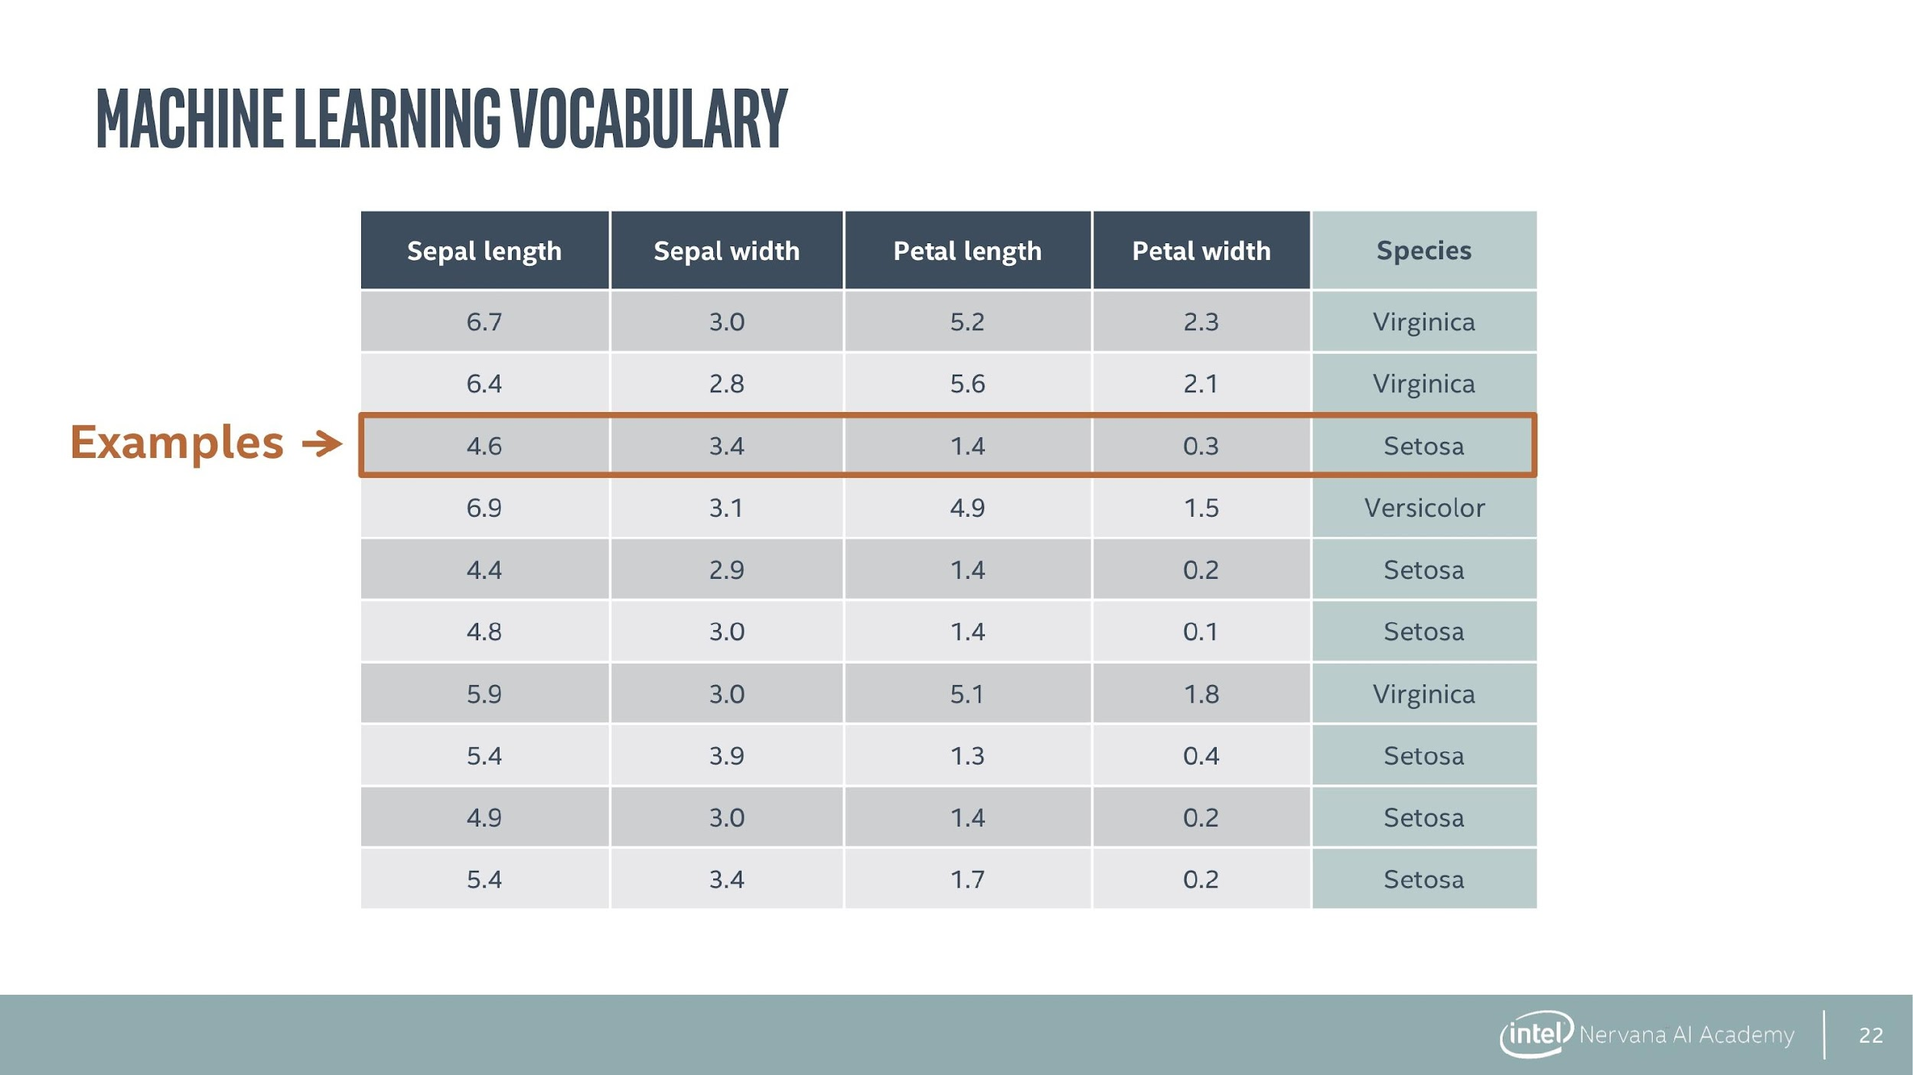
Machine Learning – ML Vocabulary

Slide 72

Machine Learning – ML Vocabulary

Slide 73

Machine Learning – ML Vocabulary

Slide 74

Machine Learning – ML Vocabulary (synonyms)
Notes:
- Цель: Отклик, Выход, Зависимая переменная, Метка
- Свойства: Предикторы, Входные данные, Независимые переменные, Атрибуты
- Пример: Наблюдение, Запись, Экземпляр, Дата-точка, Строка
- Метка: Ответ, y-значение, Категория

Slide 75
План
Что такое AI, ML, DL ?
При чём здесь Big Data?
Что такое Data Science и чем занимается Data Scientist?
ML. Сферы приложения
ML. Словарь терминов
ML. Типы задач
ML. Примеры прикладных задач
ML. С чего начать

Slide 76

Machine Learning – ML Two Main Types
Notes:
Fraud detection - Обнаружение мошенничества
Customer segmentation - Сегментация клиентов

Slide 77

Machine Learning – ML Types of Machine Learning

Slide 78

Machine Learning – ML Types of Machine Learning

Slide 79

Machine Learning – ML Types of Machine Learning

Slide 80

Machine learning – ML Types of Supervised Learning

Slide 81

Machine Learning – ML Types of Machine Learning

Slide 82

Machine Learning – ML Types of Unsupervised Learning

Slide 83
Machine learning – ML Types of Supervised Learning
Notes:
Термин «регрессия» был введён в 1886 году антропологом Фрэнсисом Гальтоном при изучении статистических закономерностей наследственности роста. Повседневный опыт подсказывает, что в среднем рост взрослых детей тем больше, чем выше их родители. Однако Гальтон обнаружил, что сыновья очень высоких отцов часто имеют не столь высокий рост. Он собрал выборку данных по 928 парам отец-сын. Количественно зависимость неплохо описывалась линейной функцией y = 2/3x, где x — отклонение роста отца от среднего, y — отклонение роста сына от среднего. Гальтон назвал это явление «регрессией к посредственности», то есть к среднему значению в популяции. Термин регрессия — движение назад — намекал также на нестандартный для того времени ход исследования: сначала были собраны данные, затем по ним угадана модель зависимости, тогда как традиционно поступали наоборот: данные использовались лишь для проверки теоретических моделей. Это был один из первых случаев моделирования, основанного исключительно на данных. Позже термин, возникший в частной прикладной задаче, закрепился за широким классом методов восстановления зависимостей. Огромное количество регрессионных задач возникает в физических экспериментах, в промышленном производстве, в экономике.

Slide 84

Machine learning – ML Regression (example)

Slide 85

Machine learning – ML Regression (graphical representation)

Slide 86
Machine learning – ML Types of Supervised Learning

Slide 87

Machine learning – ML Classification (example 1)

Slide 88

Machine learning – ML Classification (example 1)

Slide 89

Machine learning – ML Classification (example 2)

Slide 90

Machine learning – ML Classification (graphical representation)

Slide 91

Machine Learning – ML Supervised Learning Overview
Notes:
атмосферные осадки – влажность – давление – температура

Slide 92

Machine Learning – ML Supervised Learning Overview

Slide 93

Machine Learning – ML Regression: Numerical Answers

Slide 94

Machine Learning – ML Classification: Categorical Answers

Slide 95

Machine Learning – ML Classification: Categorical Answers

Slide 96
Machine Learning – ML Types of Unsupervised Learning
Notes:
Задачи кластеризации (clustering) отличаются от классификации (classification) тем, что в них не задаются ответы yi = y∗(xi). Известны только сами объекты xi, и требуется разбить выборку на подмножества (кластеры) так, чтобы каждый кластер состоял из схожих объектов, а объекты разных кластеров существенно отличались. Для этого необходимо задавать функцию расстояния на множестве объектов. Число кластеров также может задаваться, но чаще требуется определить и его.

Slide 97

Machine Learning – ML Clustering (example 1)

Slide 98

Machine Learning – ML Clustering (example 1)

Slide 99

Machine Learning – ML Clustering (example 1)

Slide 100

Machine Learning – ML Clustering (example 1)

Slide 101

Machine Learning – ML Clustering (example 2)

Slide 102

Machine Learning – ML Clustering (graphical representation)

Slide 103
Machine Learning – ML Types of Unsupervised Learning

Slide 104

Machine Learning – ML Dimensionality Reduction (graphical representation)

Slide 105

Machine Learning – ML Unsupervised Learning Overview

Slide 106

Machine Learning – ML Clustering: Finding Distinct Groups

Slide 107

Machine Learning – ML Dimensionality Reduction: Simplifying Structure

Slide 108

Machine Learning – ML Types of Machine Learning
Notes:
Задачи ранжирования (ranking) возникают в области информационного поиска. Результатом поиска по запросу может оказаться настолько длинный список ответов, что пользователь физически не сможет его просмотреть. Поэтому ответы упорядочивают по убыванию релевантности — степени их соответствия запросу. Критерий упорядочения в явном виде неизвестен, хотя человек легко отличает более релевантные ответы от менее релевантных или совсем нерелевантных. Обычно для разметки выборки пар «запрос, ответ» привлекают команду экспертов (асессоров), чтобы учесть мнения различных людей, которые зачастую противоречат друг другу. Затем решают задачу обучения ранжированию (learning to rank).
Основным инструментом социологических и маркетинговых исследований является проведение опросов. Чтобы результаты опроса были объективны, необходимо обеспечить представительность выборки респондентов. С другой стороны, требуется минимизировать стоимость проведения опроса. Поэтому при планировании опросов возникает вспомогательная задача: отобрать как можно меньше респондентов, чтобы они образовывали репрезентативную выборку, то есть представляли весь спектр общественного мнения. Один из способов это сделать состоит в следующем. Сначала составляются признаковые описания достаточно большого числа точек опроса (это могут быть города, районы, магазины, и т.д.). Для этого используются недорогие способы сбора информации — пробные опросы или фиксация некоторых характеристик самих точек. Затем решается задача кластеризации, и из каждого кластера отбирается по одной представительной точке. Только в отобранном множестве точек производится основной, наиболее ресурсоёмкий, опрос.
Задачи кластеризации, в которых часть объектов (как правило, незначительная) размечена по классам, называются задачами с частичным обучением (semi- supervised learning). Считается, что они не сводятся непосредственно к классификации или кластеризации, и для их решения нужны особые методы.

Slide 109

Machine Learning – ML Reinforcement Learning

Slide 110

Machine Learning – ML Types of Machine Learning
Notes:
Задача поиска ассоциативных правил (association rule induction) вынесена в отдельный класс и относится к задачам обучения без учителя, хотя имеет много общего с задачей классификации.
Пример. Задача анализа рыночных корзин (market basket analysis) состоит в том, чтобы по данным о покупках товаров в супермаркете (буквально, по чекам) определить, какие товары часто совместно покупаются. Эта информация может быть полезной для оптимизации размещения товаров на полках, планирования рекламных кампаний (промо-акций), управления ассортиментом и ценами. В данной задаче объекты соответствуют чекам, признаки являются бинарными и соответствуют товарам. Единичное значение признака fj(xi) = 1 означает, что в i-м чеке зафиксирована покупка j-го товара. Задача состоит в том, чтобы выявить все наборы товаров, которые часто покупают вместе. Например, «если куплен хлеб, то c вероятностью 60% будет куплено и молоко». Во многие учебники по бизнес-аналитике вошёл пример, когда система поиска ассоциативных правил обнаружила неочевидную закономерность: вечером перед выходными днями возрастают совместные продажи памперсов и пива. Разместив дорогие сорта пива рядом с памперсами, менеджеры смогли увеличить продажи в масштабах всей розничной сети, что окупило внедрение системы анализа данных. Позже маркетологи и социологи предложили разумное объяснение данному явлению, однако обнаружено оно было именно путём анализа данных.
Пример. Задача выделения терминов (term extraction) из текстов, решаемая перед задачей рубрикации текстов, может быть сведена к поиску ассоциаций. Терминами считаются отдельные слова или устойчивые словосочетания, которые часто встречаются в небольшом подмножестве документов, и редко — во всех остальных. Множество часто совместно встречающихся терминов образует тему, скорее всего, соответствующую некоторой рубрике.

Slide 111

Machine Learning – ML Supervised Learning

Slide 112

Machine Learning – ML Unsupervised Learning

Slide 113

Machine Learning – ML Semi-Supervised Learning

Slide 114

Machine Learning – ML Reinforcement Learning

Slide 115
План
Что такое AI, ML, DL ?
При чём здесь Big Data?
Что такое Data Science и чем занимается Data Scientist?
ML. Сферы приложения
ML. Словарь терминов
ML. Типы задач
ML. Примеры прикладных задач
ML. С чего начать

Slide 116

Machine Learning – ML Примеры прикладных задач
Notes:
В задачах медицинской̆ диагностики в роли объектов выступают пациенты. Признаки характеризуют результаты обследований, симптомы заболевания и применявшиеся методы лечения. Примеры бинарных признаков — пол, наличие головной боли, слабости, тошноты, и т. д. Порядковый признак — тяжесть состояния (удовлетворительное, средней тяжести, тяжёлое, крайне тяжёлое). Количественные признаки — возраст, пульс, артериальное давление, содержание гемоглобина в крови, доза препарата, и т. д. Признаковое описание пациента является, по сути дела, формализованной историей болезни. Накопив достаточное количество прецедентов, можно решать различные задачи: классифицировать вид заболевания (дифференциальная диагностика); определять наиболее целесообразный способ лечения; предсказывать длительность и исход заболевания; оценивать риск осложнений; находить синдромы — наиболее характерные для данного заболевания совокупности симптомов. Ценность такого рода систем в том, что они способны мгновенно анализировать и обобщать огромное количество прецедентов — возможность, недоступная человеку.

Slide 117

Machine Learning – ML Примеры прикладных задач
Notes:
Задача оценивания заёмщиков решается банками при выдаче кредитов. Потребность в автоматизации процедуры выдачи кредитов впервые возникла в период бума кредитных карт 60-70-х годов в США и других развитых странах. Объектами в данном случае являются заёмщики — физические или юридические лица, претендующие на получение кредита. В случае физических лиц признаковое описание состоит из анкеты, которую заполняет сам заёмщик, и, возможно, дополнительной информации, которую банк собирает о нём из собственных источников. Примеры бинарных признаков: пол, наличие телефона. Номинальные признаки — место проживания, профессия, работодатель. Порядковые признаки — образование, занимаемая должность. Количественные признаки — возраст, стаж работы, доход семьи, размер задолженностей в других банках, сумма кредита. Обучающая выборка составляется из заёмщиков с известной кредитной историей. В простейшем случае принятие решений сводится к классификации заёмщиков на два класса: «хороших» и «плохих». Кредиты выдаются только заёмщикам первого класса. В более сложном случае оценивается суммарное число баллов (score) заёмщика, набранных по совокупности информативных признаков. Чем выше оценка, тем более надёжным считается заёмщик. Отсюда и название — кредитный скоринг (credit scoring). На стадии обучения производится синтез и отбор информативных признаков и определяется, сколько баллов назначать за каждый признак, чтобы риск принимаемых решений был минимален. Следующая задача — решить, на каких условиях выдавать кредит: определить процентную ставку, срок погашения, и прочие параметры кредитного договора. Эта задача также сводится к обучению по прецедентам.

Slide 118

Machine Learning – ML Примеры прикладных задач
Notes:
Задача предсказания ухода клиентов (churn prediction) возникает у крупных и средних компаний, работающих с большим количеством клиентов, как правило, с физическими лицами. Особенно актуальна эта задача для современных телекоммуникационных компаний. Когда рынок приходит в состояние, близкое к насыщению, основные усилия компаний направляются не на привлечение новых клиентов, а на удержание старых. Для этого необходимо как можно точнее выделить сегмент клиентов, склонных к уходу в ближайшее время. Классификация производится на основе информации, хранящейся у компании: клиентских анкет, данных о частоте пользования услугами компании, составе услуг, тарифных планах, регулярности платежей, и т.д. Наиболее информативны данные о том, что именно изменилось в поведении клиента за последнее время. Поэтому объектами, строго говоря, являются не сами клиенты, а пары «клиент xi в момент времени ti». Требуется предсказать, уйдёт ли клиент к моменту времени ti + ∆t. Обучающая выборка формируется из клиентов, о которых доподлинно известно, в какой момент они ушли.

Slide 119

Machine Learning – ML Примеры прикладных задач
Notes:
Задача рубрикации текстов возникает при работе с большими коллекциями текстовых документов. Допустим, имеется некоторый иерархический рубрикатор, разработанный экспертами для данной предметной области (например, для спортивных новостей), или для всех областей (например, универсальный десятичный классификатор УДК). Имеется множество документов, классифицированных по рубрикам вручную. Требуется классифицировать по тем же рубрикам второе множество документов, которое может быть существенно больше первого. Для решения данной задачи используется функция расстояния, сравнивающая тексты по составу терминов. Терминами, как правило, являются специальные понятия предметной области, собственные имена, географические названия, и т. д. Документы считаются схожими, если множества их терминов существенно пересекаются.

Slide 120

Machine Learning – ML Примеры прикладных задач

Slide 121

Machine Learning – ML Примеры прикладных задач

Slide 122

Machine Learning – ML Примеры прикладных задач
Notes:
Задача прогнозирования потребительского спроса решается современными супермаркетами и торговыми розничными сетями. Для эффективного управления торговой сетью необходимо прогнозировать объёмы продаж для каждого товара на заданное число дней вперёд. На основе этих прогнозов осуществляется планирование закупок, управление ассортиментом, формирование ценовой политики, планирование промоакций (рекламных кампаний). Специфика задачи в том, что количество товаров может исчисляться десятками или даже сотнями тысяч. Прогнозирование и принятие решений по каждому товару «вручную» просто немыслимо. Исходными данными для прогнозирования являются временнЫе ряды цен и объёмов продаж по товарам и по отдельным магазинам. Современные технологии позволяют получать эти данные от кассовых аппаратов и накапливать в едином хранилище данных. Для увеличения точности прогнозов необходимо учитывать различные внешние факторы, влияющие на спрос: рекламные кампании, социально-демографические условия, активность конкурентов, праздники, и даже погодные условия. В зависимости от целей анализа в роли объектов выступают либо товары, либо магазины, либо пары «магазин–товар». Ещё одна особенность задачи — несимметричность функции потерь. Если прогноз делается с целью планирования закупок, то потери от заниженного прогноза, как правило, существенно выше, чем от завышенного.

Slide 123

Machine Learning – ML Примеры прикладных задач

Slide 124

Machine Learning – ML Примеры прикладных задач
Notes:
Задача ранжирования текстовых документов, найденных в Интернете по запросу пользователя, решается всеми современными поисковыми машинами. Объектами являются пары «запрос, документ», ответами — оценки релевантности, сделанные асессорами. В зависимости от методологии формирования обучающей выборки оценки асессоров могут быть бинарными (релевантен, не релевантен) или порядковыми (релевантность в баллах). Признаками являются числовые характеристики, вычисляемые по паре «запрос, документ». Текстовые признаки основаны на подсчёте числа вхождений слов запроса в документы. Возможны многочисленные варианты: с учётом синонимов или без, с учётом числа вхождений или без, во всём документе или только в заголовках, и т. д. Ссылочные признаки основаны на подсчёте числа документов, ссылающихся на данный. Кликовые признаки основаны на подсчёте числа обращений к данному документу.

Slide 125

Machine Learning – ML Примеры прикладных задач

Slide 126

Machine Learning – ML Примеры прикладных задач

Slide 127

Machine Learning – ML Примеры прикладных задач

Slide 128
План
Что такое AI, ML, DL ?
При чём здесь Big Data?
Что такое Data Science и чем занимается Data Scientist?
ML. Сферы приложения
ML. Словарь терминов
ML. Типы задач
ML. Примеры прикладных задач
ML. С чего начать?

Slide 129
С чего начать? Top 10 Algorithms in ML
Naive Bayes classifier
k-nearest neighbors algorithm – kNN
Linear regression
Logistic regression
Support Vector Machine – SVM
Decision tree algorithm
Random Forest, Boosting
k-means clustering
Singular Value Decomposition – SVD
Principal Component Analysis – PCA
Artificial Neural Networks – ANN, NN

Slide 130

С чего начать? Top 20 Python libraries for DS in 2018

Slide 131
С чего начать? Top 20 Python libraries for DS in 2018

Slide 132
С чего начать? Вводные курсы
Machine Learning Crash Course
40+ exercises, 25 lessons, 15 hours
https://developers.google.com/machine-learning/crash-course/
Введение в машинное обучение
Константин Воронцов, Evgeny Sokolov
7 недель
https://www.coursera.org/learn/vvedenie-mashinnoe-obuchenie/home/welcome
Machine Learning
Andrew Ng
11 недель
https://www.coursera.org/learn/machine-learning/home/welcome
Machine Learning A-Z™: Hands-On Python & R In Data Science
Kirill Eremenko, Hadelin de Ponteves
41 час видео, 25 статей
https://www.udemy.com/machinelearning/

Slide 133

С чего начать? Зачем нужна математика
There are many reasons why the mathematics of Machine Learning is important
Some of them below:
Selecting the right algorithm which includes giving considerations to accuracy, training time, model complexity, number of parameters and number of features.
Choosing parameter settings and validation strategies.
Identifying underfitting and overfitting by understanding the Bias-Variance tradeoff.
Estimating the right confidence interval and uncertainty.
Notes:
Существует множество причин, по которым важна математика для машинного обучения
Некоторые из них ниже:
- Выбор правильного алгоритма, который включает в себя оценку точности, времени обучения, сложности модели, количества параметров и количества признаков.
- Выбор настраиваемых параметров и стратегий валидации.
- Идентификация недообучения и переобучения путем понимания компромисса при изменении смещения.
- Оценка правильного доверительного интервала и неопределенности.

Slide 134
References:
Wikipedia
Intel AI Student Kits
https://software.intel.com/en-us/ai-academy/students/kits/machine-learning-501
https://software.intel.com/en-us/ai-academy/students/kits/ai-501
https://software.intel.com/en-us/ai-academy/students/kits/deep-learning-501
Машинное обучение (курс лекций, К.В. Воронцов)
https://bit.ly/1bCmE3Z
Машинное обучение (курс лекций, Л.В. Уткин)
https://tema.spbstu.ru/machine_learning/

Slide 135
References:
Силен, Мейсман, Али. Основы Data Science и Big Data. Python и наука о данных (2017)
Sarkar, Bali, Sharma. Practical Machine Learning with Python (2017)
Рашка. Python и машинное обучение (2017)
Николенко, Кадурин, Архангельская. Глубокое обучение. Погружение в мир нейронных сетей (2018)

Slide 136
References:
Battle of the Data Science Venn Diagrams
https://www.kdnuggets.com/2016/10/battle-data-science-venn-diagrams.html
Becoming a Data Scientist – Curriculum via Metromap
http://nirvacana.com/thoughts/2013/07/08/becoming-a-data-scientist/
8 Skills You Need to Be a Data Scientist
https://blog.udacity.com/2014/11/data-science-job-skills.html
Machine Learning: What it is and Why it Matters
https://www.simplilearn.com/what-is-machine-learning-and-why-it-matters-article

Slide 137


